Slide 1

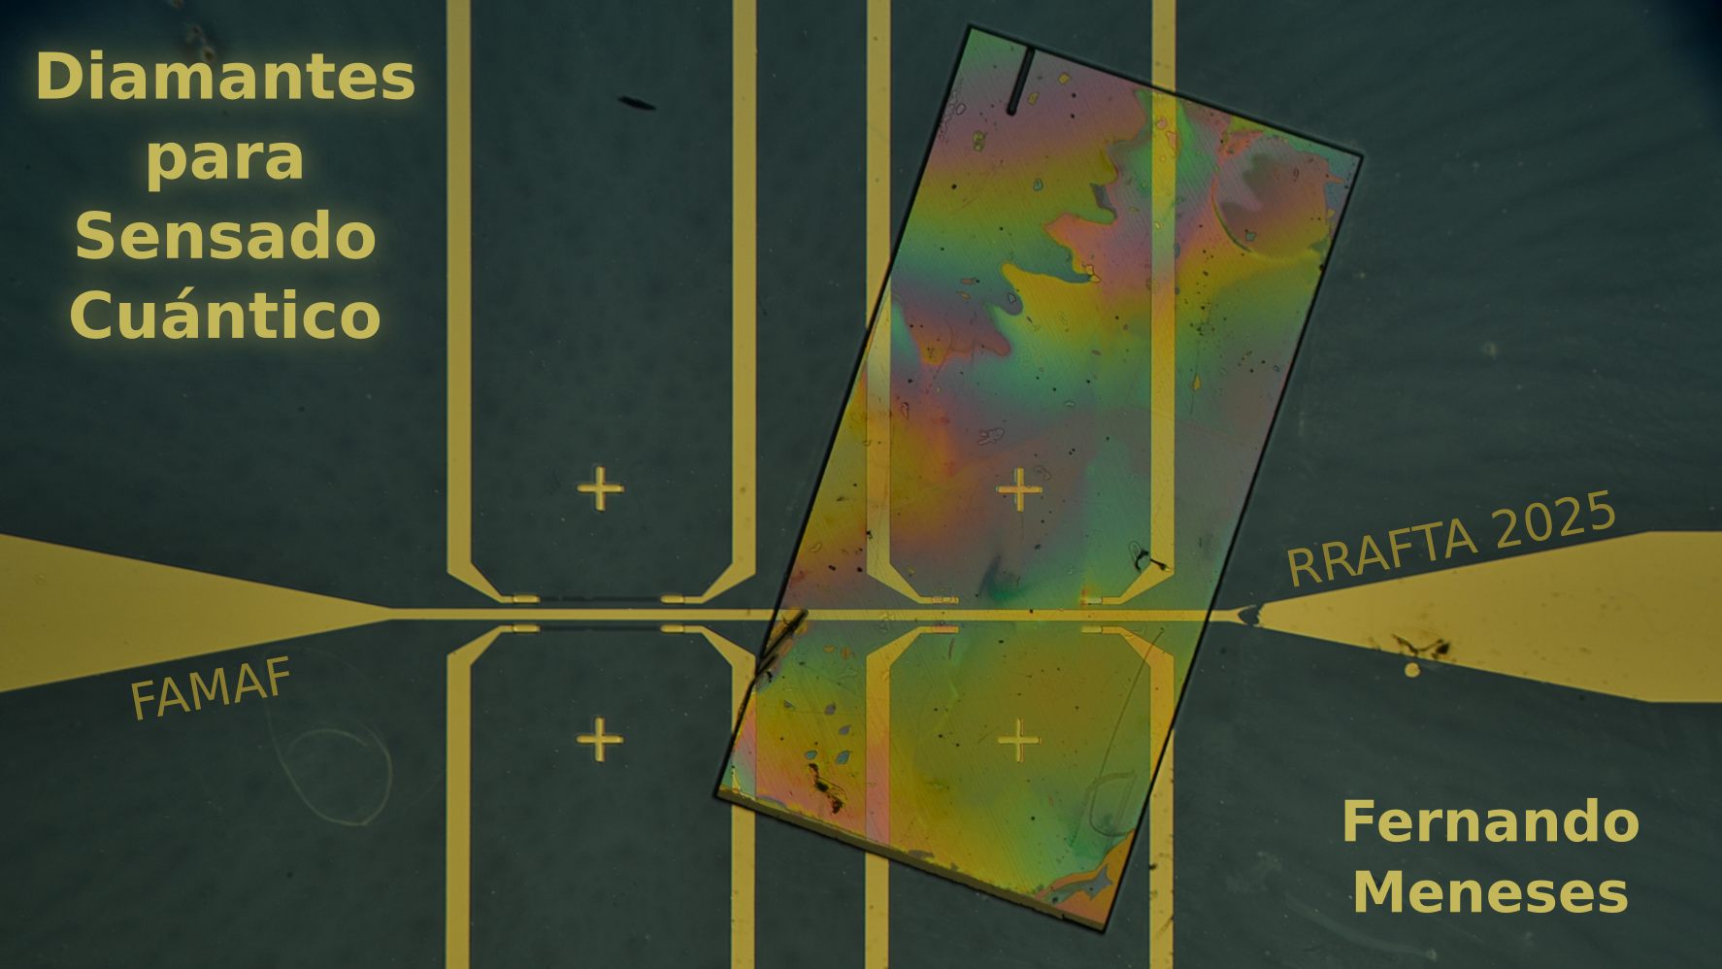

Slide 2
Outline

Slide 3
Introducción: algunas aplicaciones

Slide 4
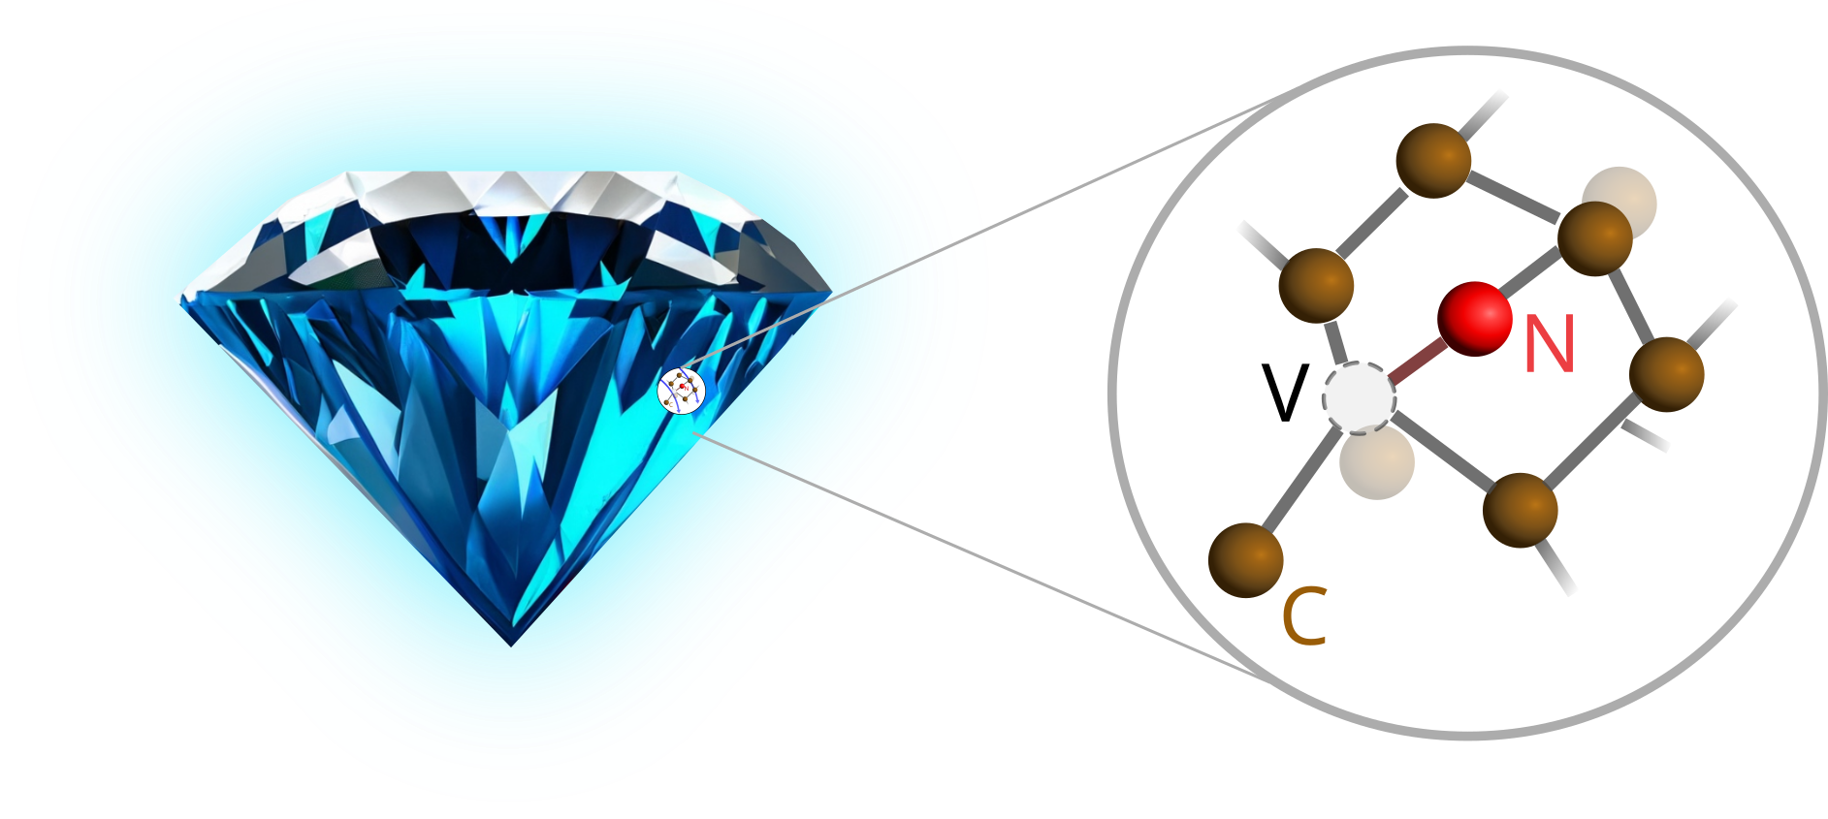
¿Qué son los defectos NV?

Slide 5
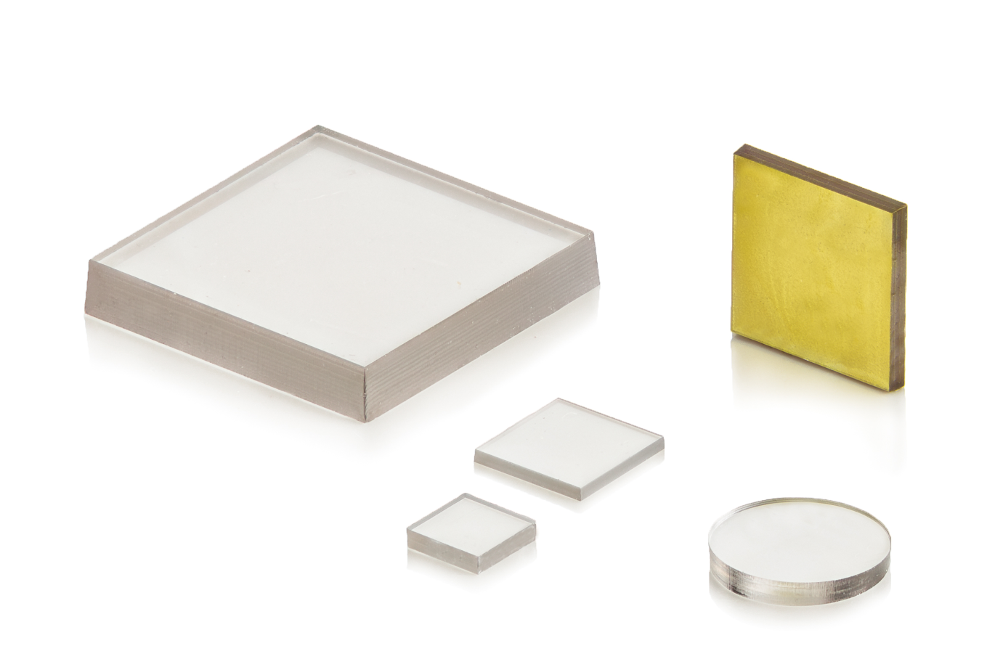


Slide 6
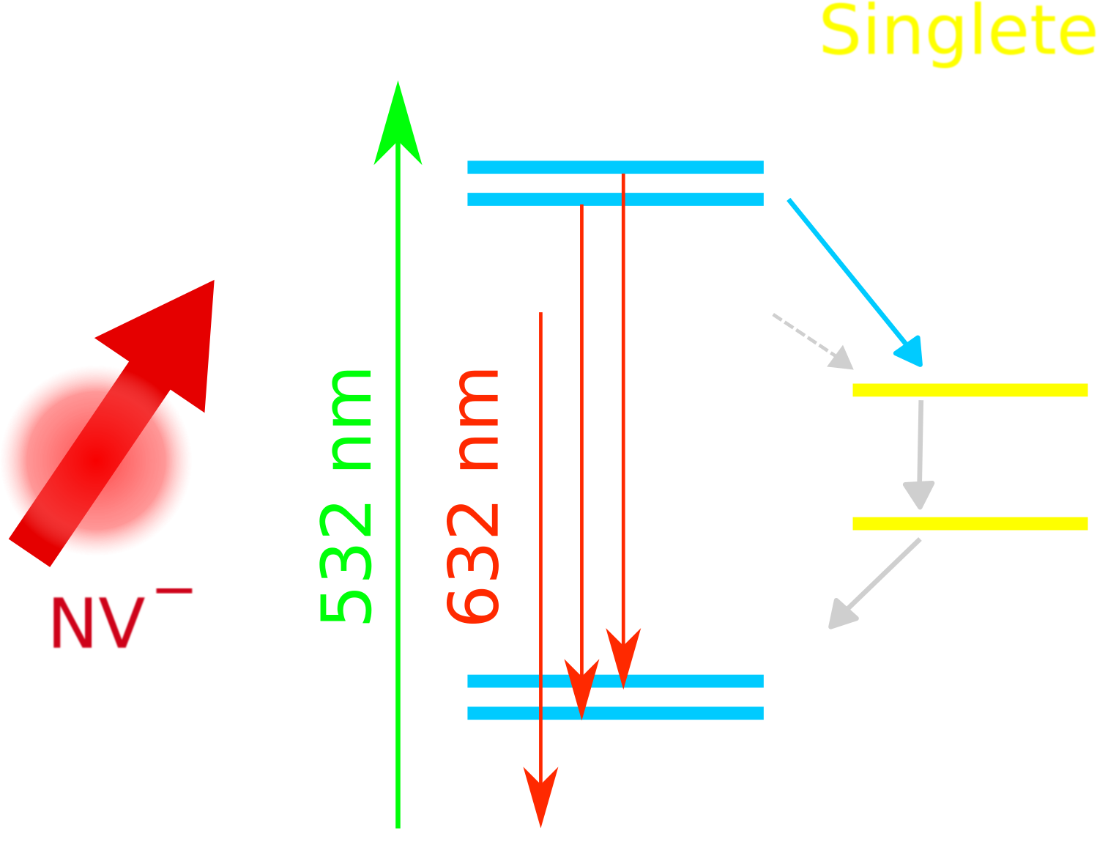
Niveles cuánticos

Slide 7
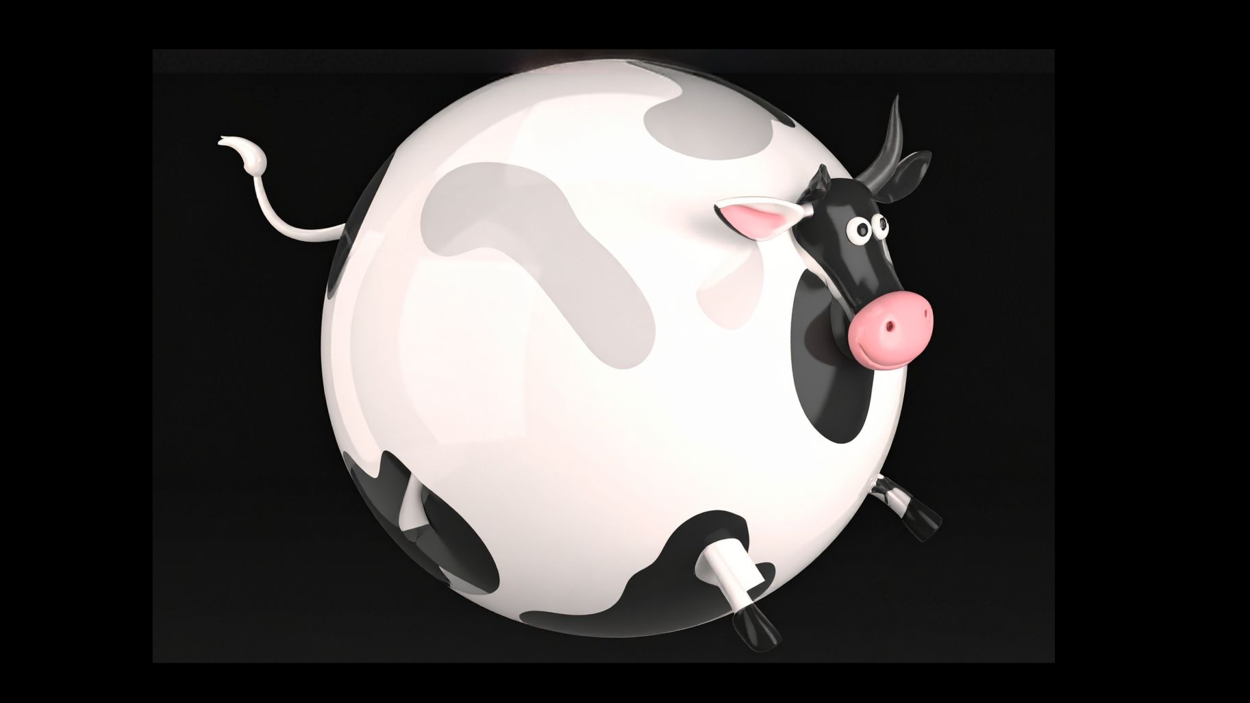

Slide 8
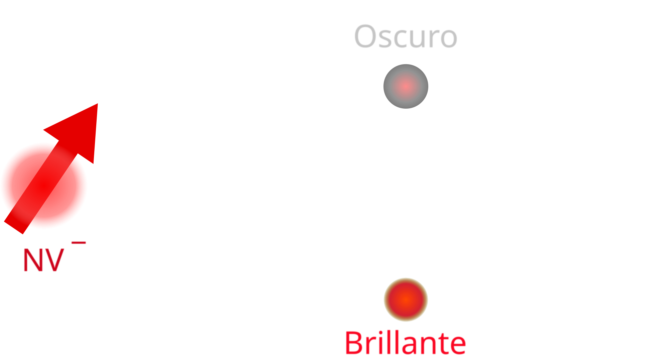
Niveles cuánticos

Slide 9
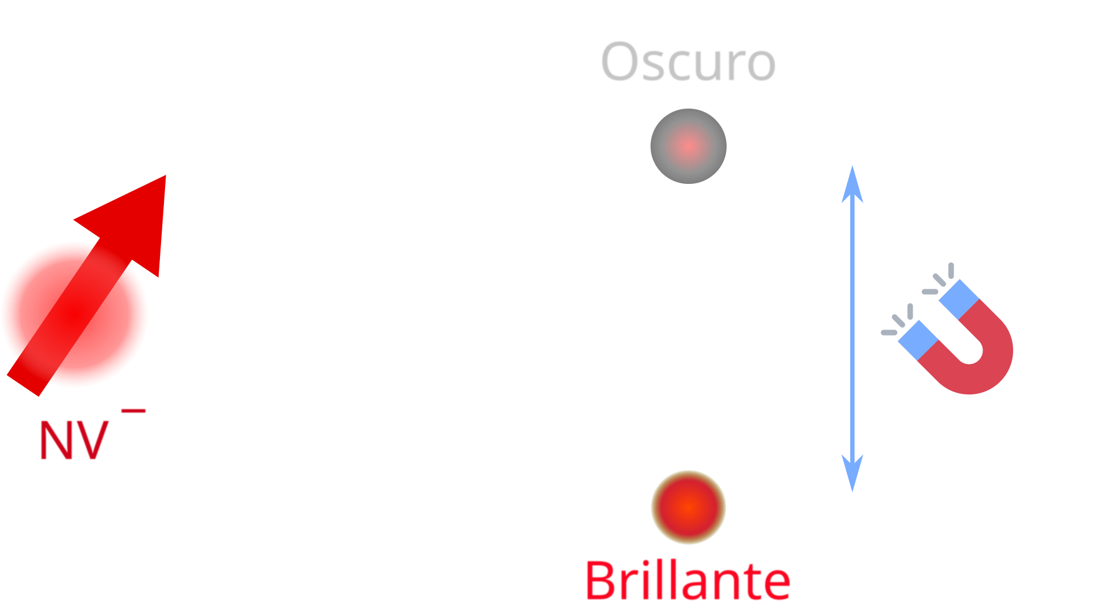
Niveles cuánticos

Slide 10
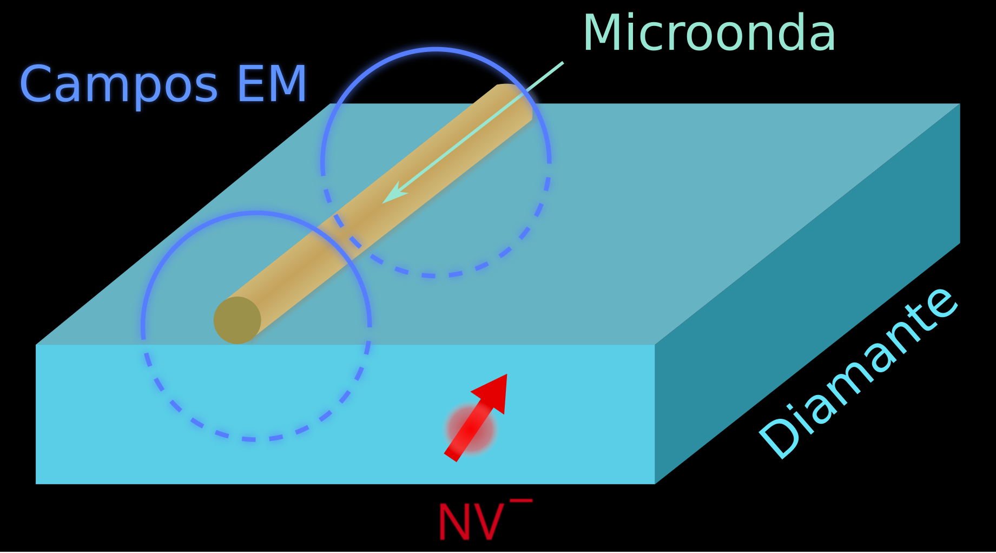
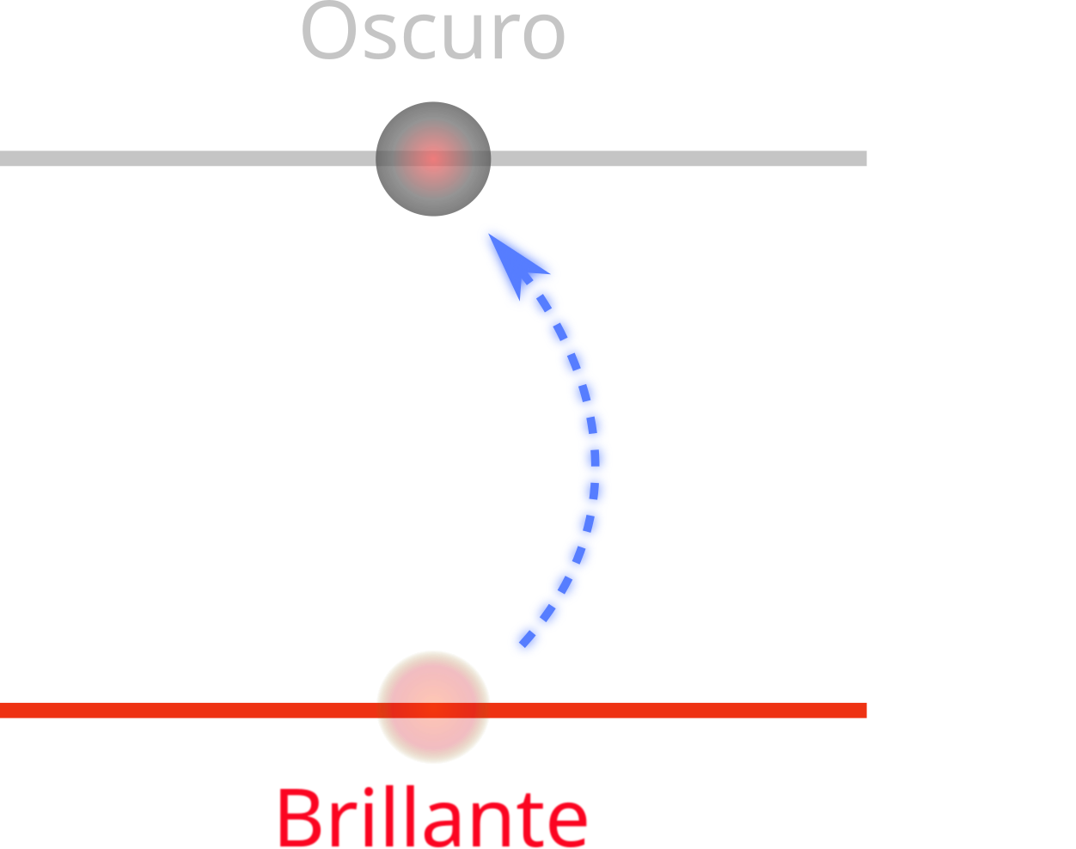
Niveles cuánticos

Slide 11
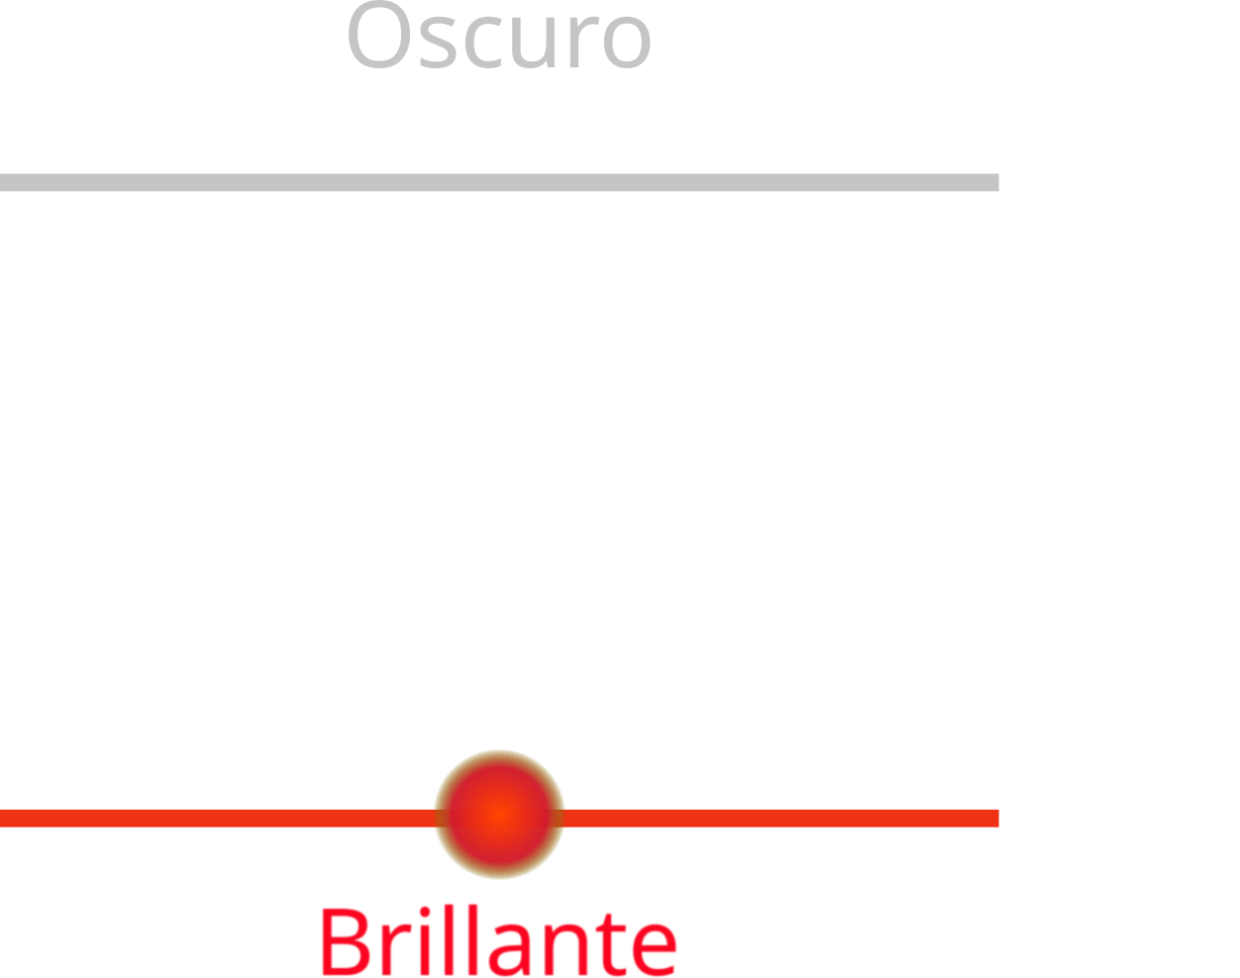

Niveles cuánticos

Slide 12
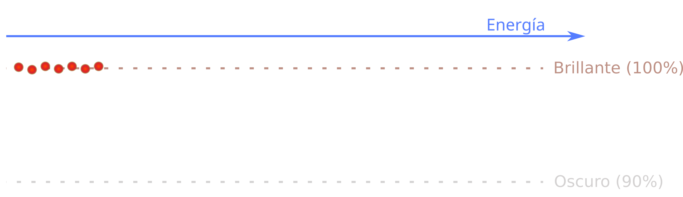
Niveles cuánticos

Slide 13
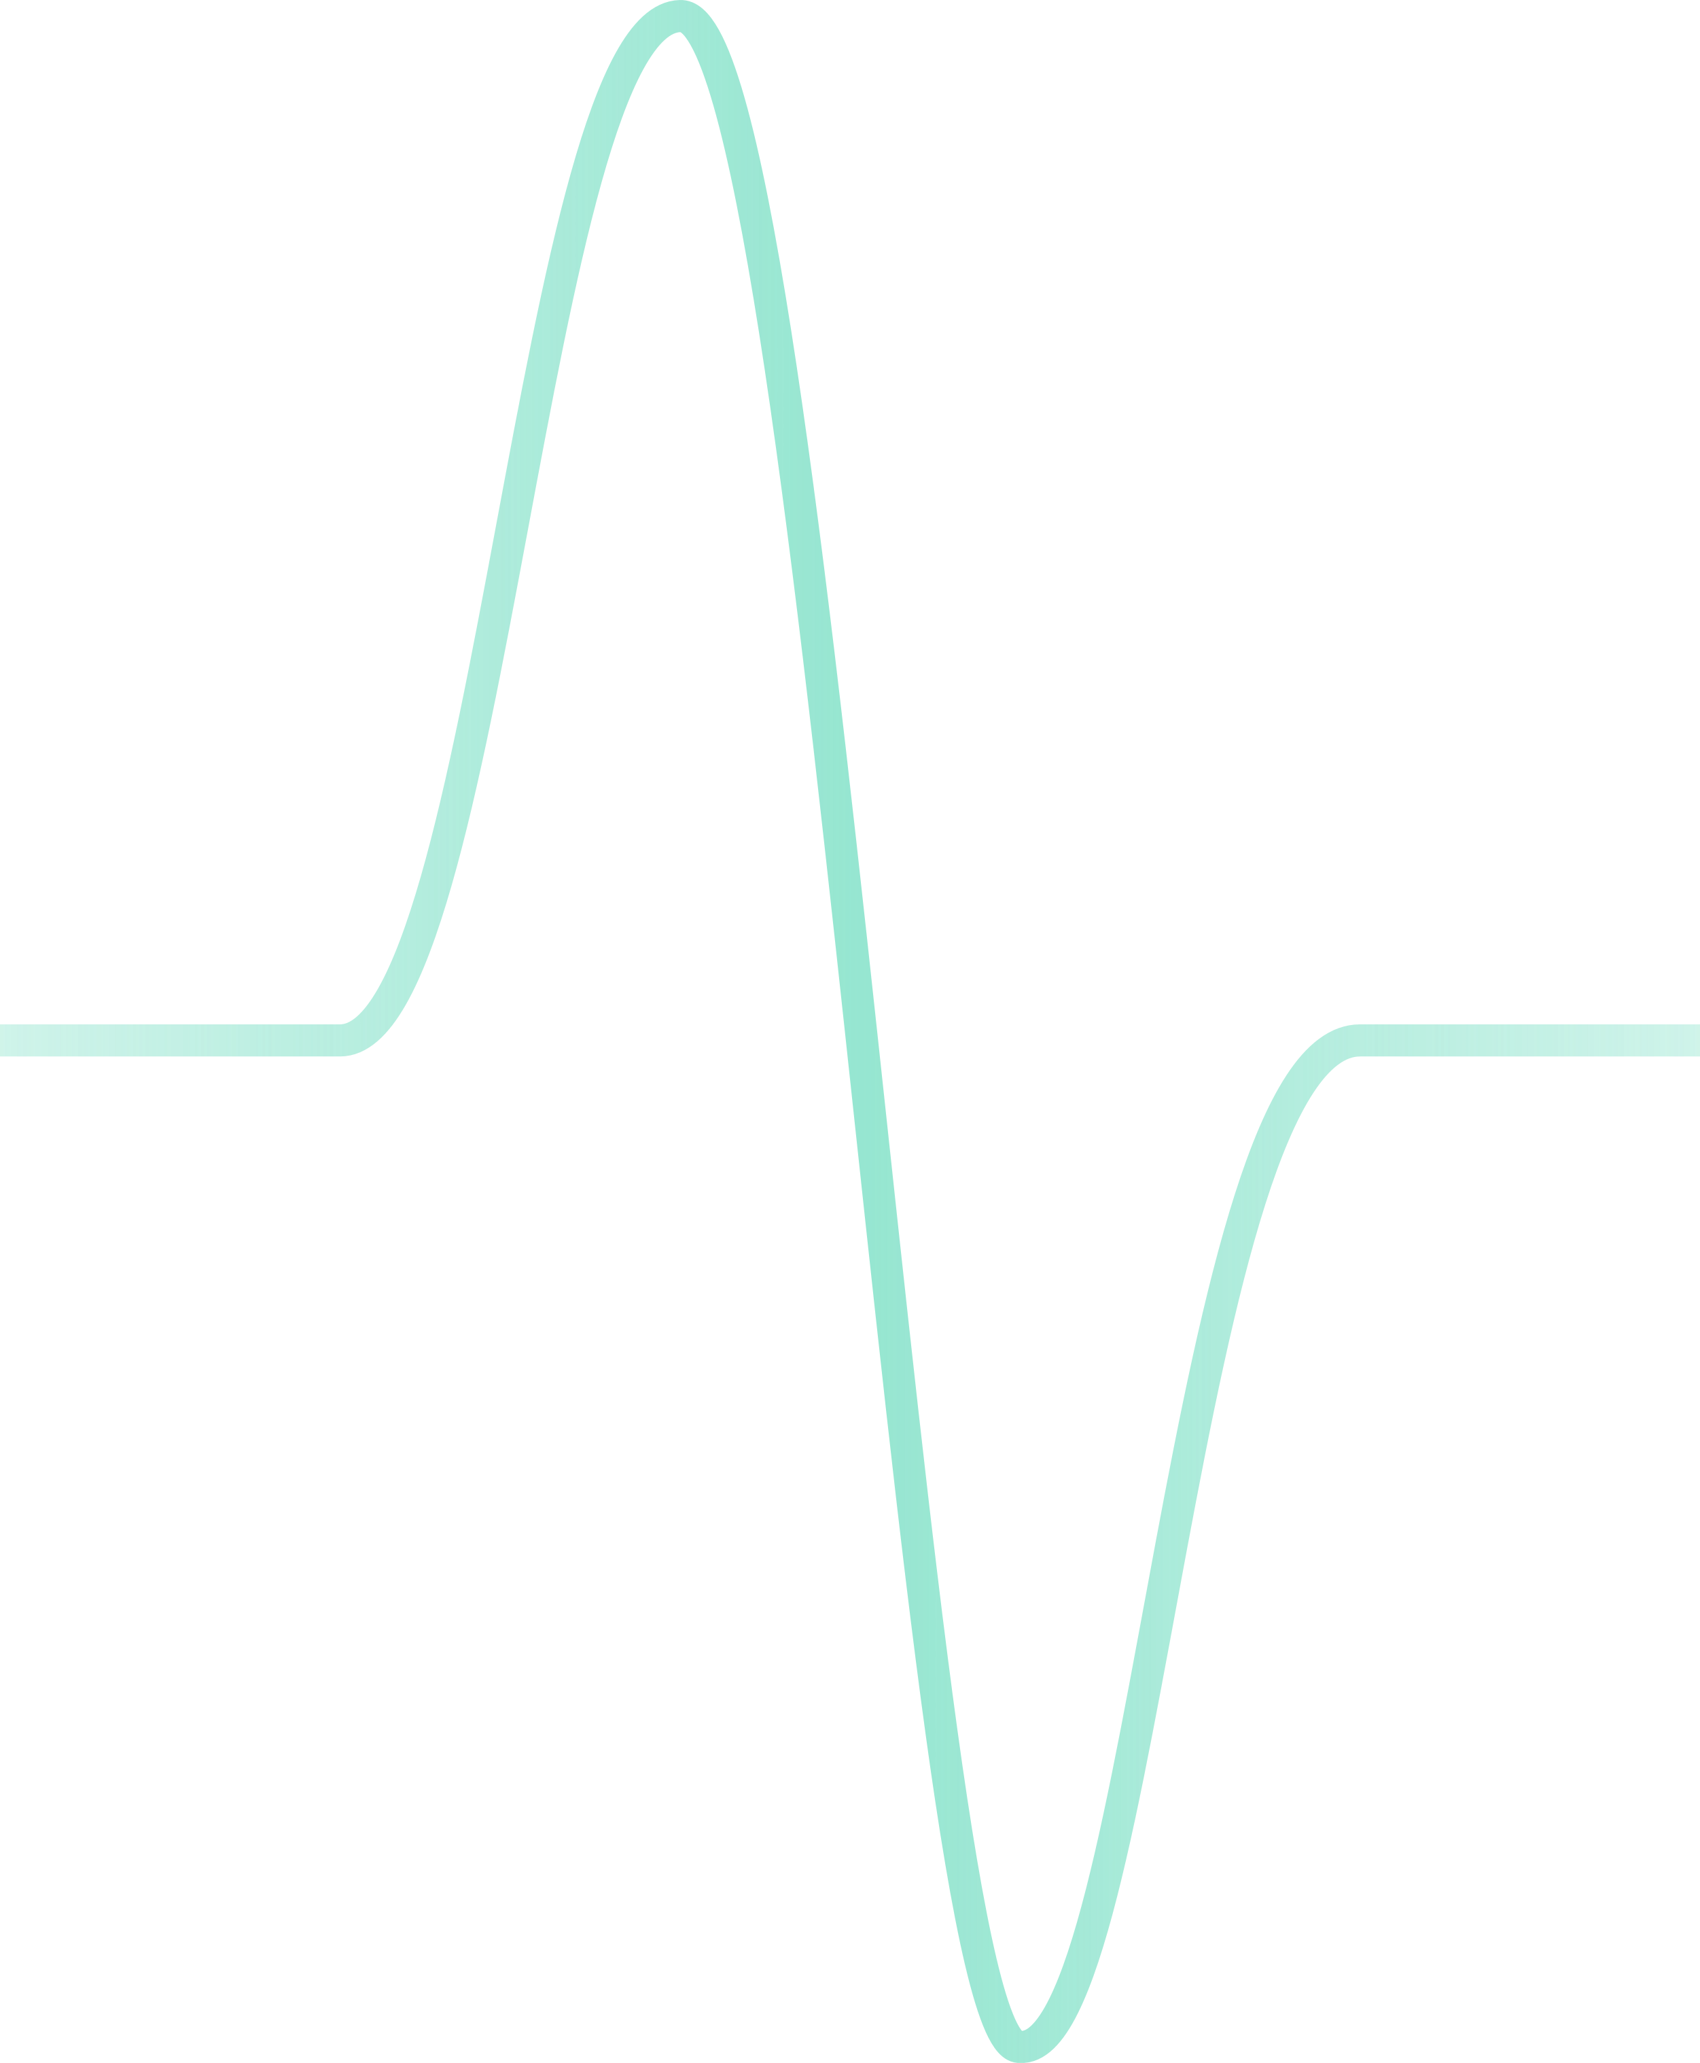
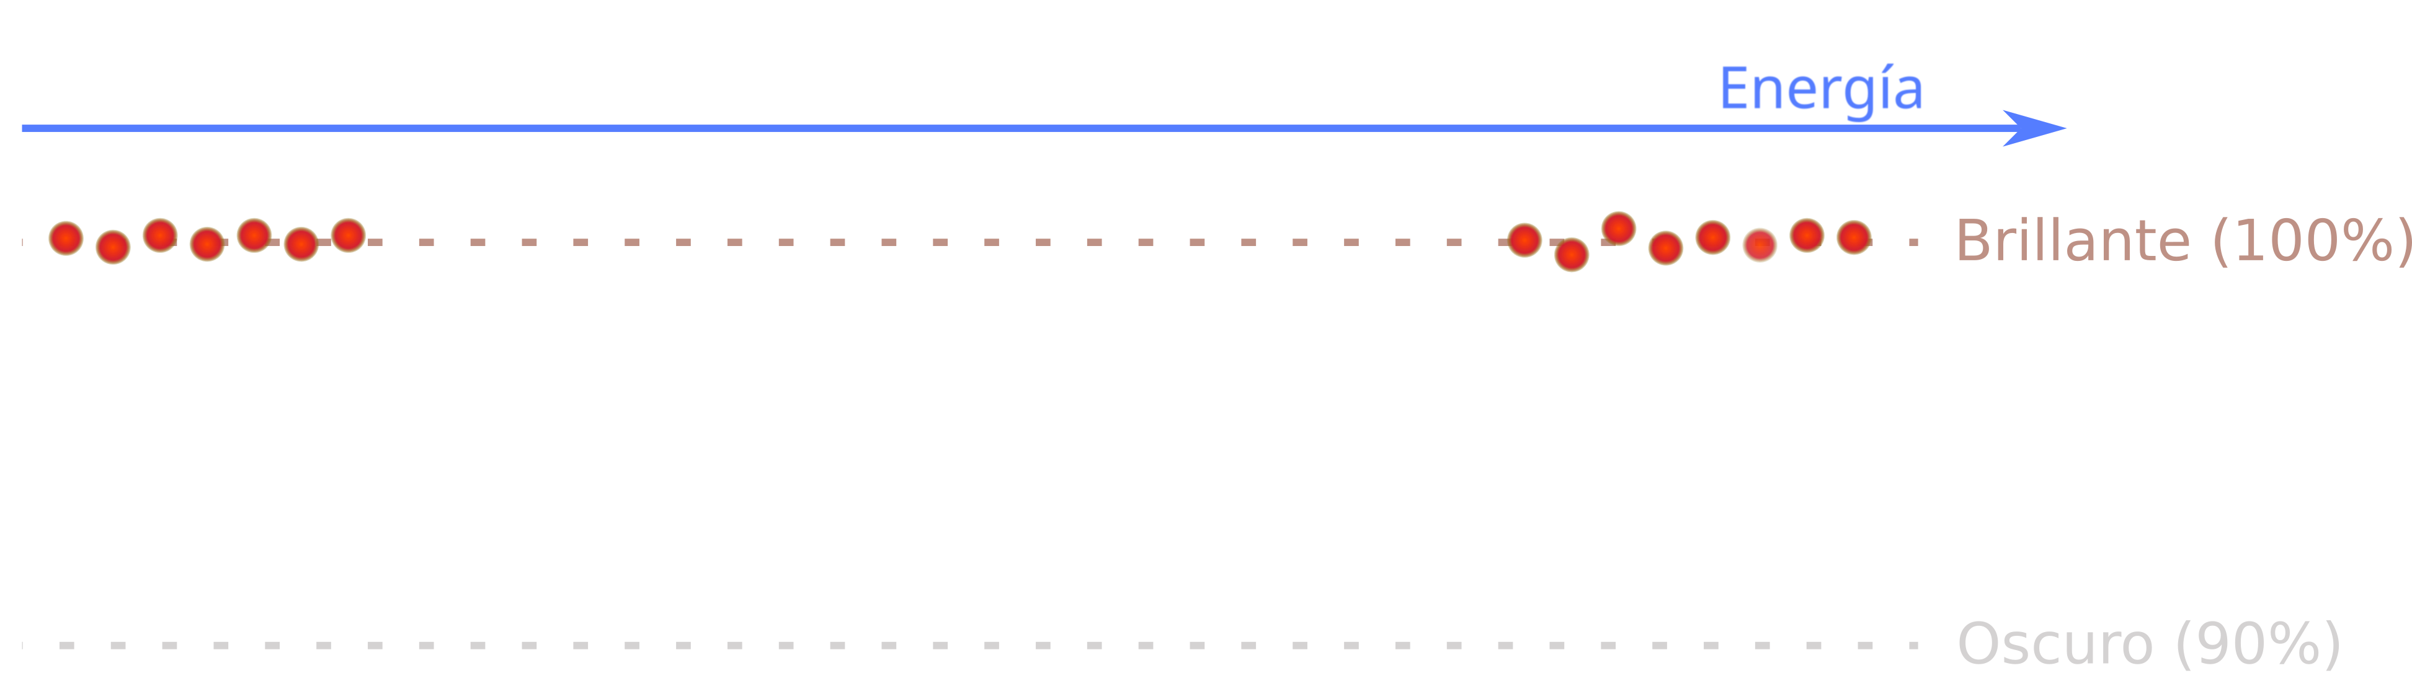
Niveles cuánticos

Slide 14
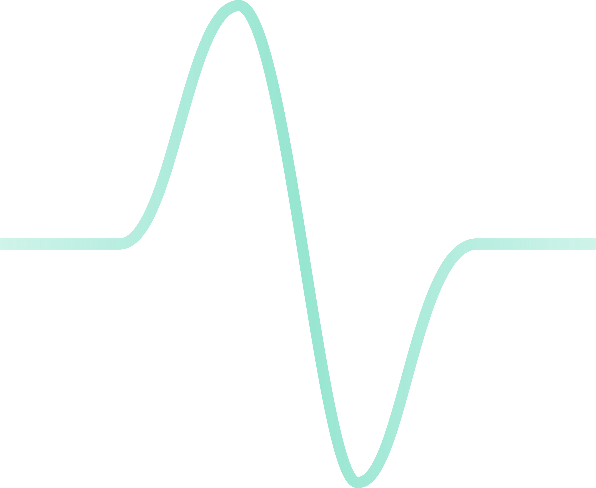
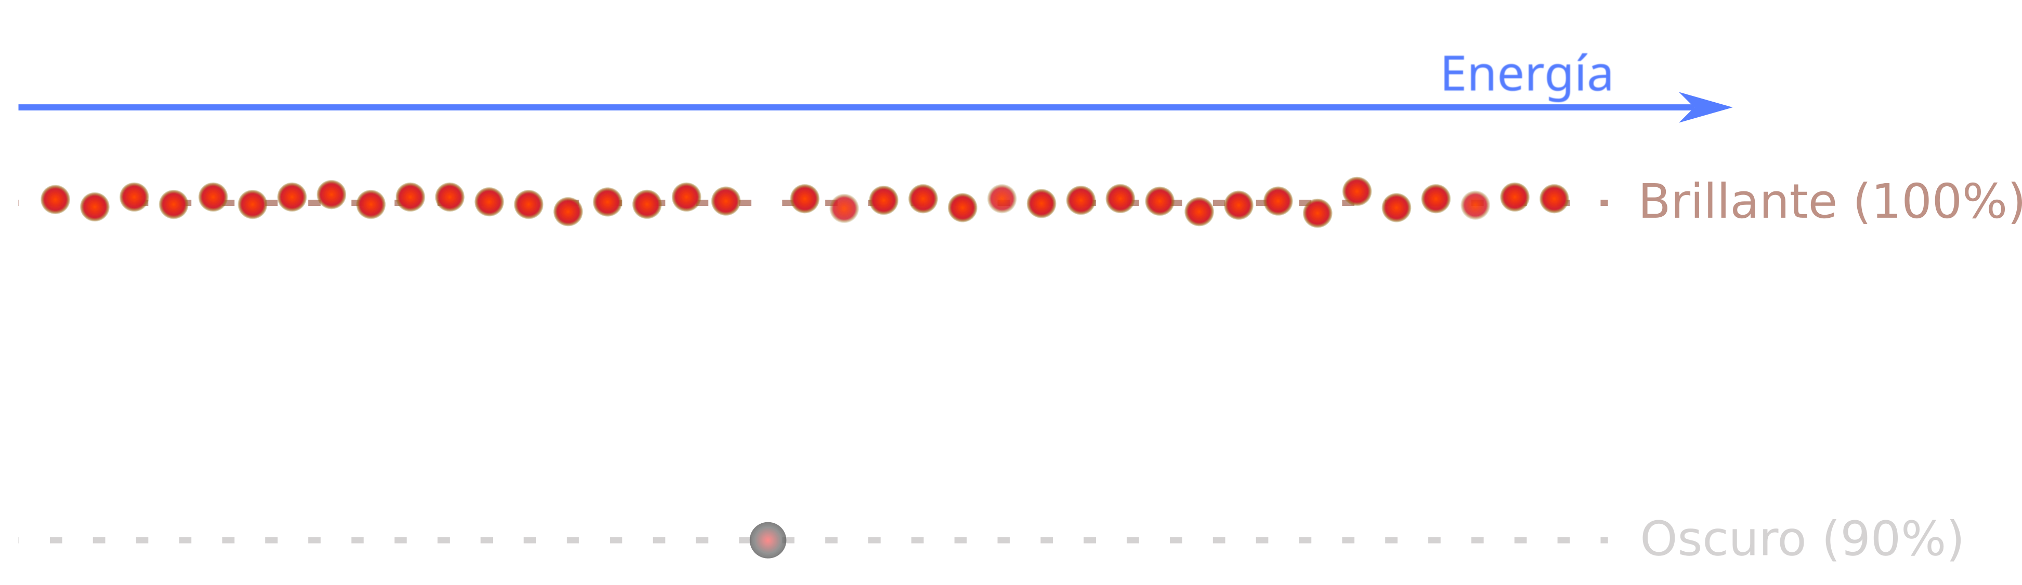
Niveles cuánticos

Slide 15
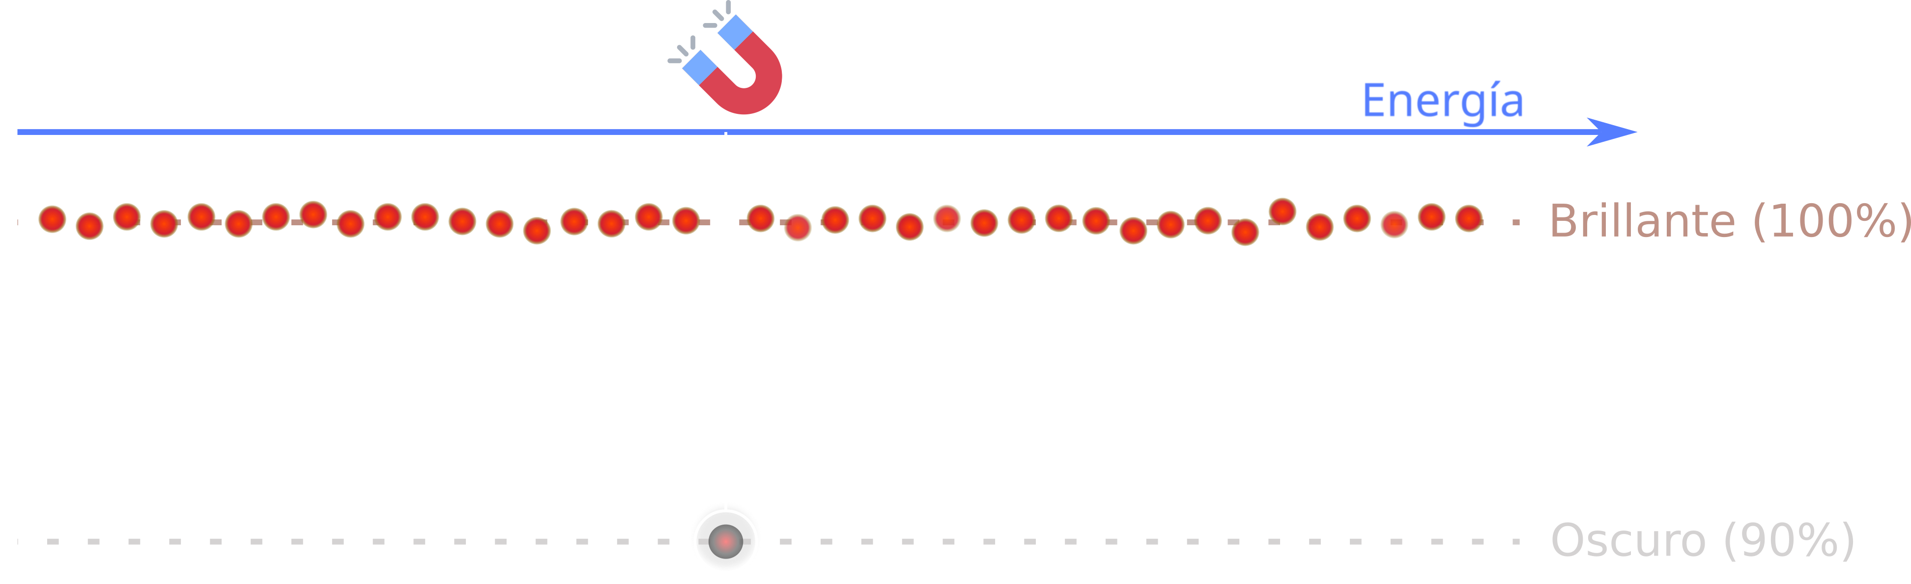
Niveles cuánticos

Slide 16
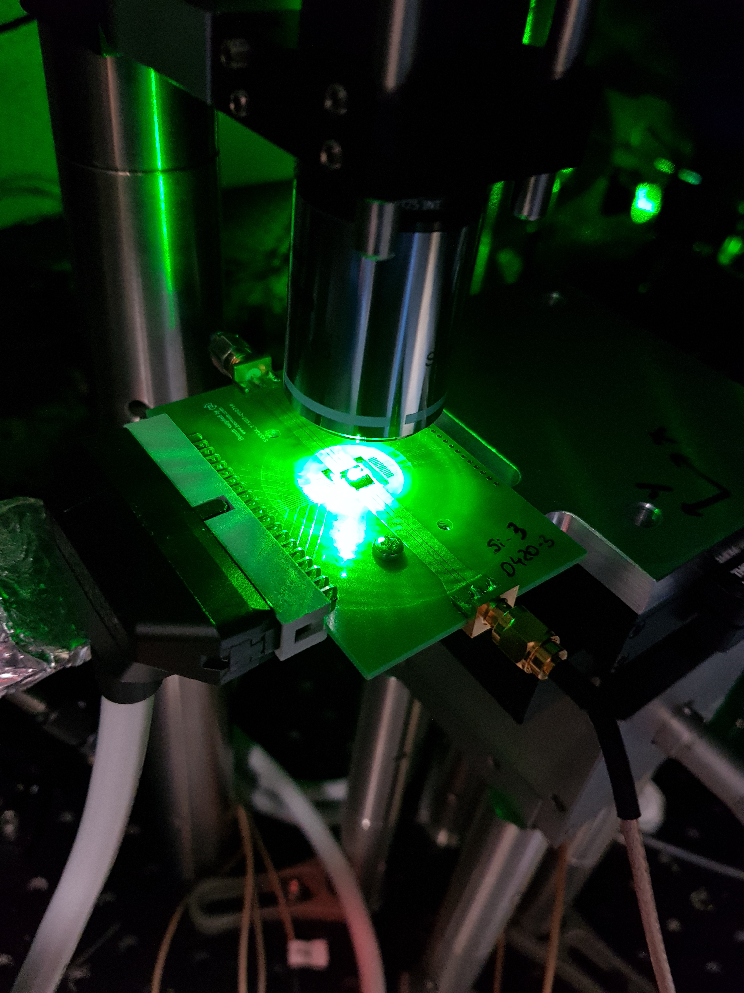
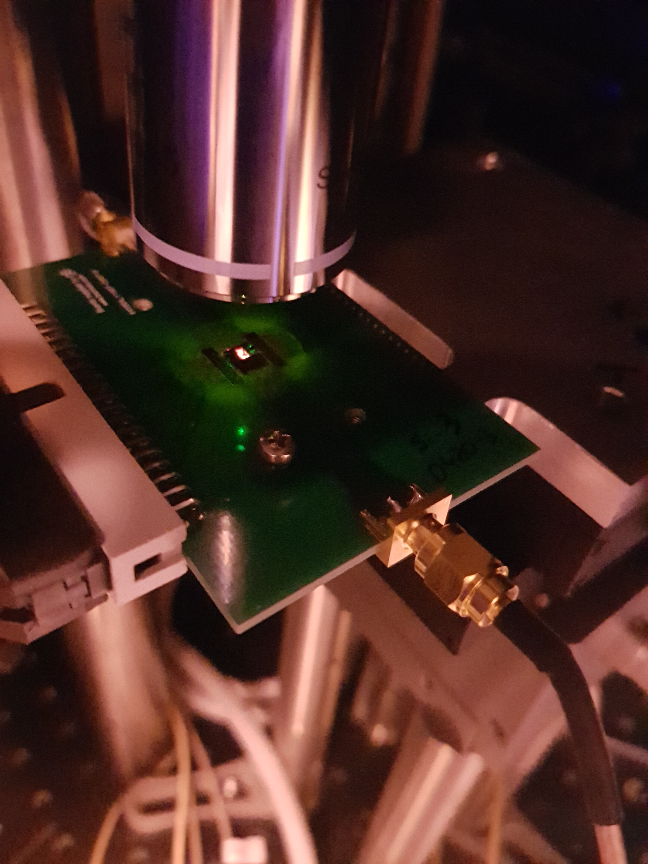


Slide 17
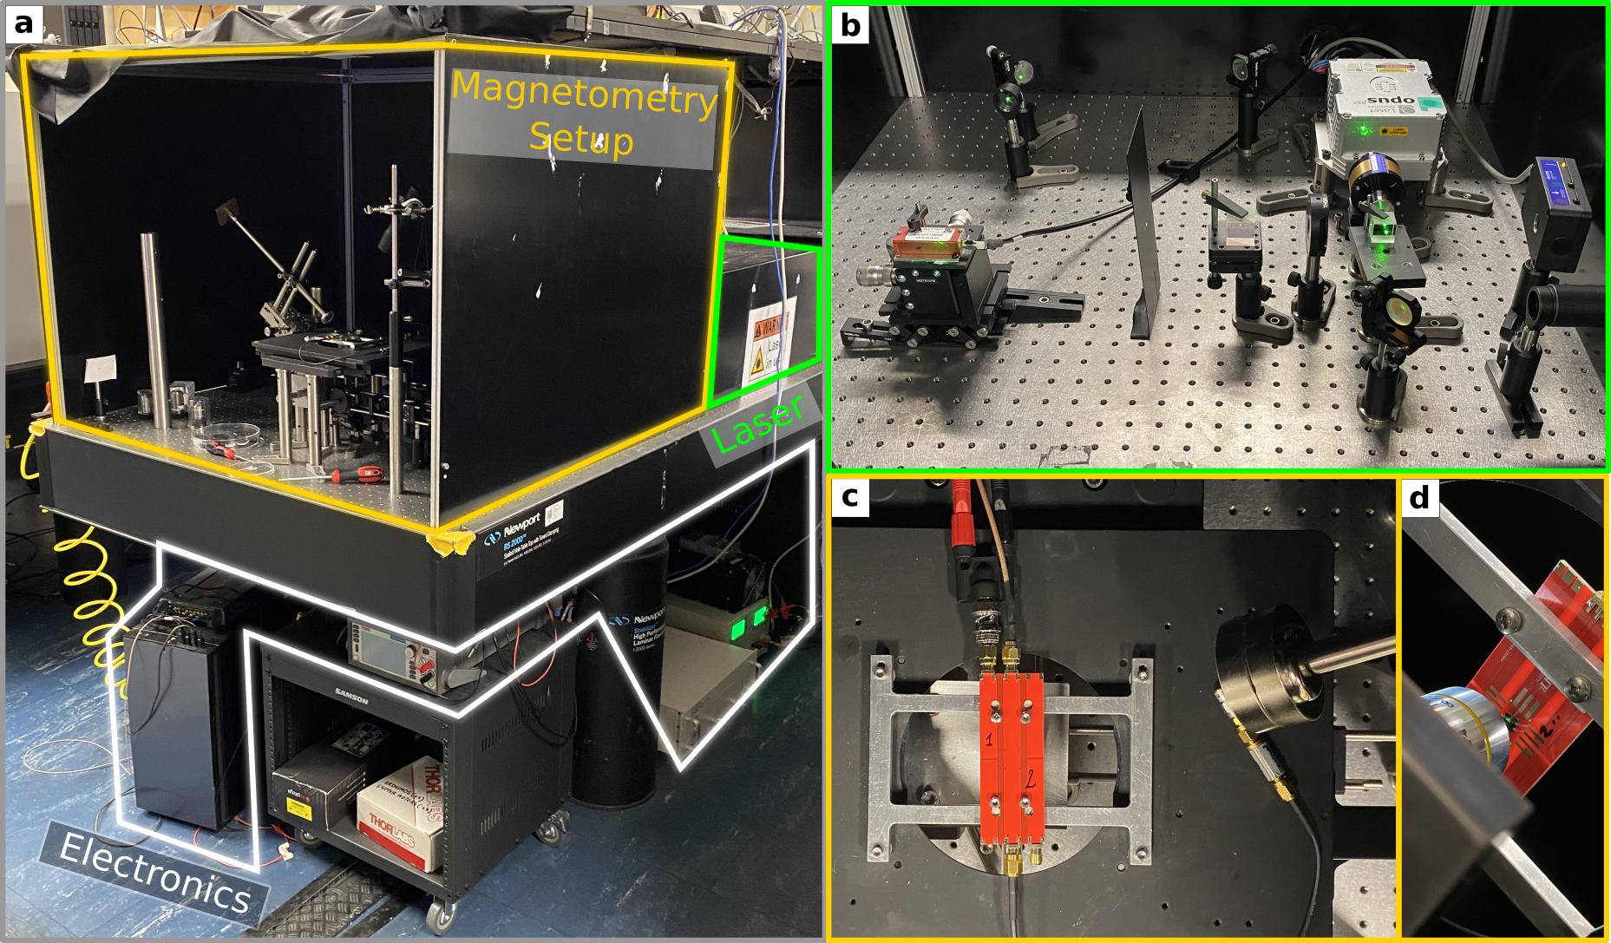

Slide 18
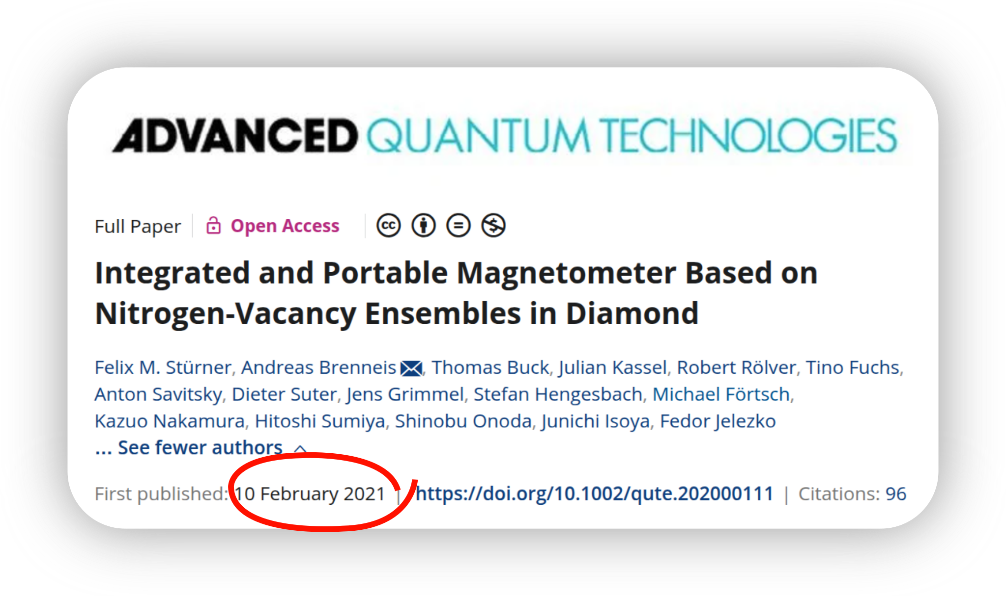
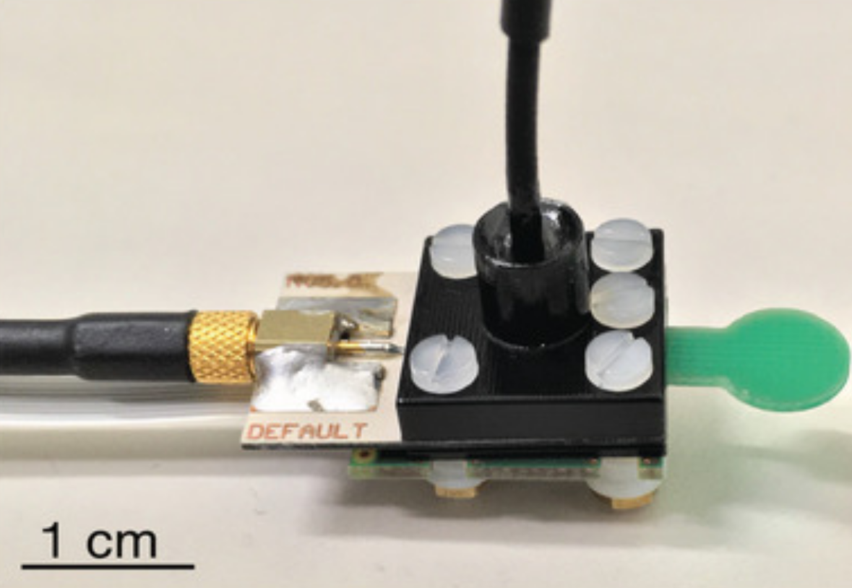
Magnetómetros portables

Slide 19
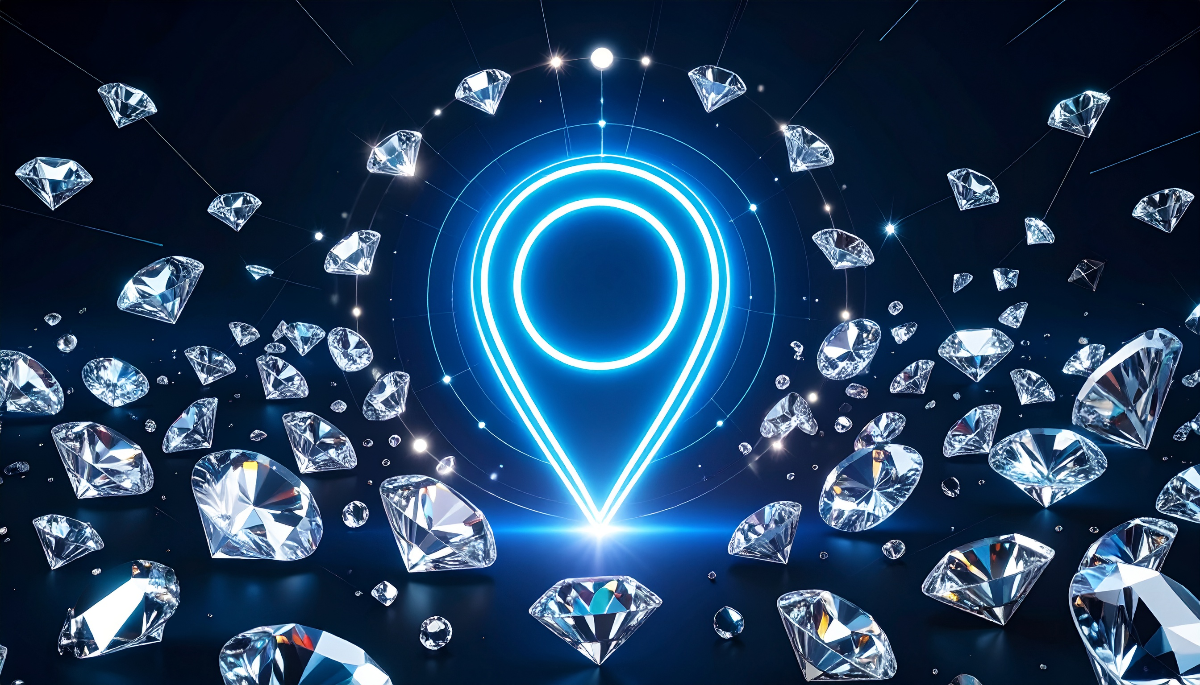

Slide 20
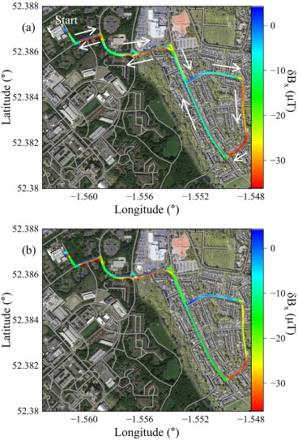
Aplicaciones: Monitoreo de objetos
Magnetómetros fijos (Ascensor)
Magnetómetros móviles (On the road)
Magnetómetros móviles (Aviones, mine detection?)

Slide 21
Comercial: empresas que fabrican diamantes

Slide 22
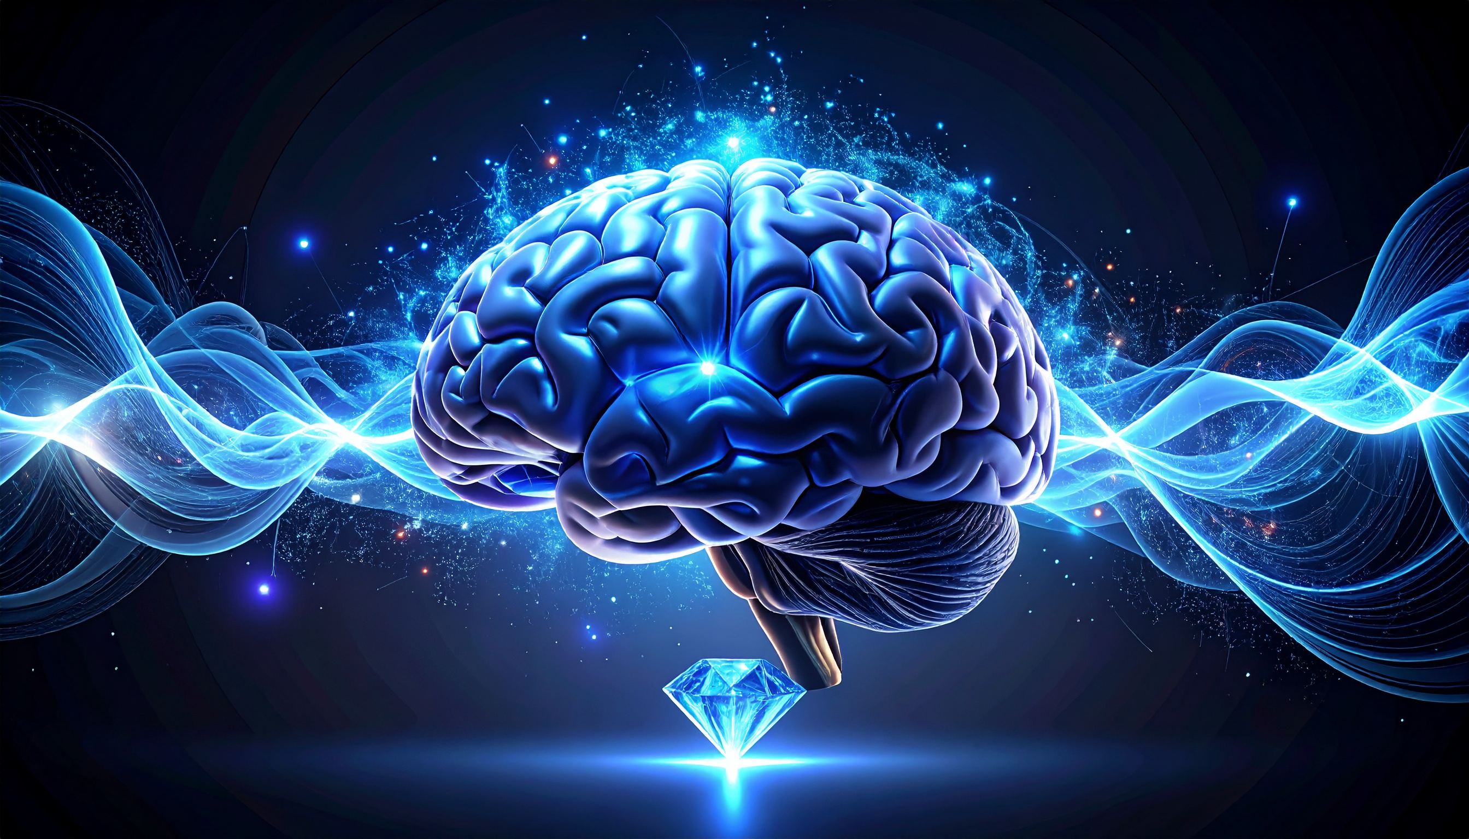

Slide 23
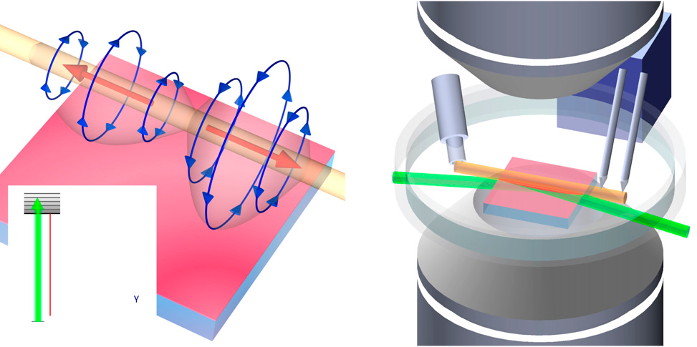
Aplicaciones: Mapear actividad neuronal
https://www.pnas.org/doi/epdf/10.1073/pnas.1601513113

Slide 24

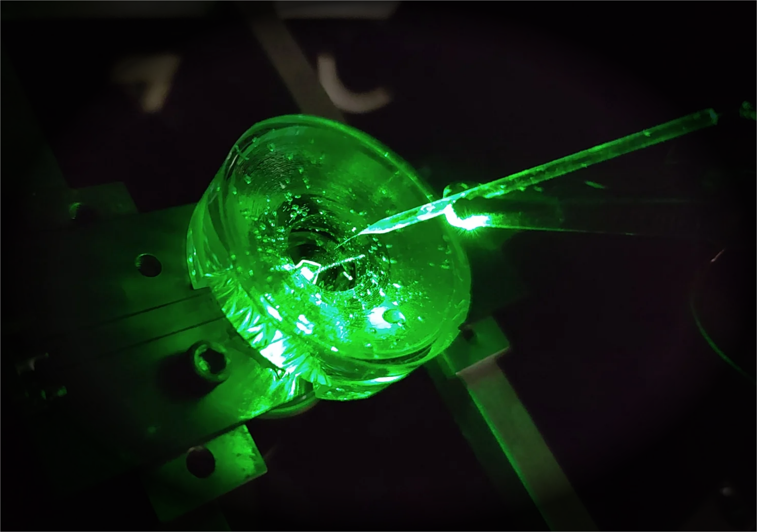
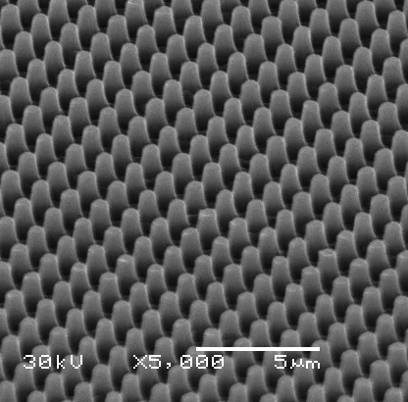

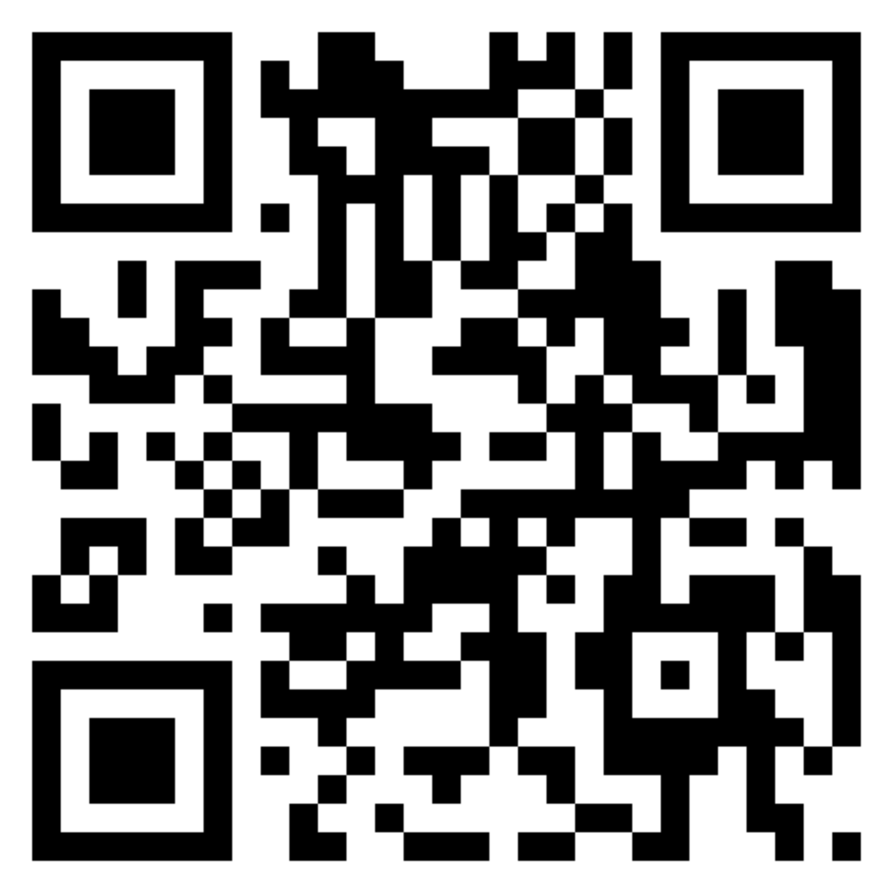
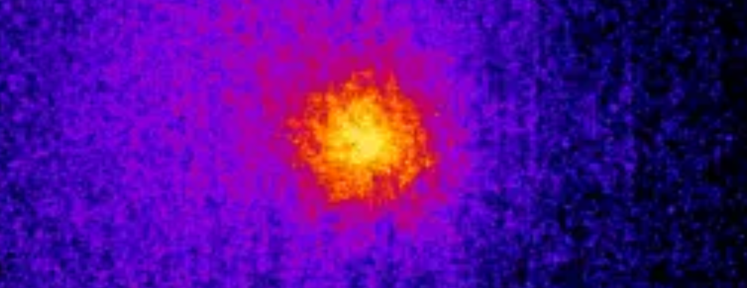
Aplicaciones: Mapear actividad neuronal
Mapas de voltaje para actividad neuronal
McCloskey et al.
2022

Slide 25
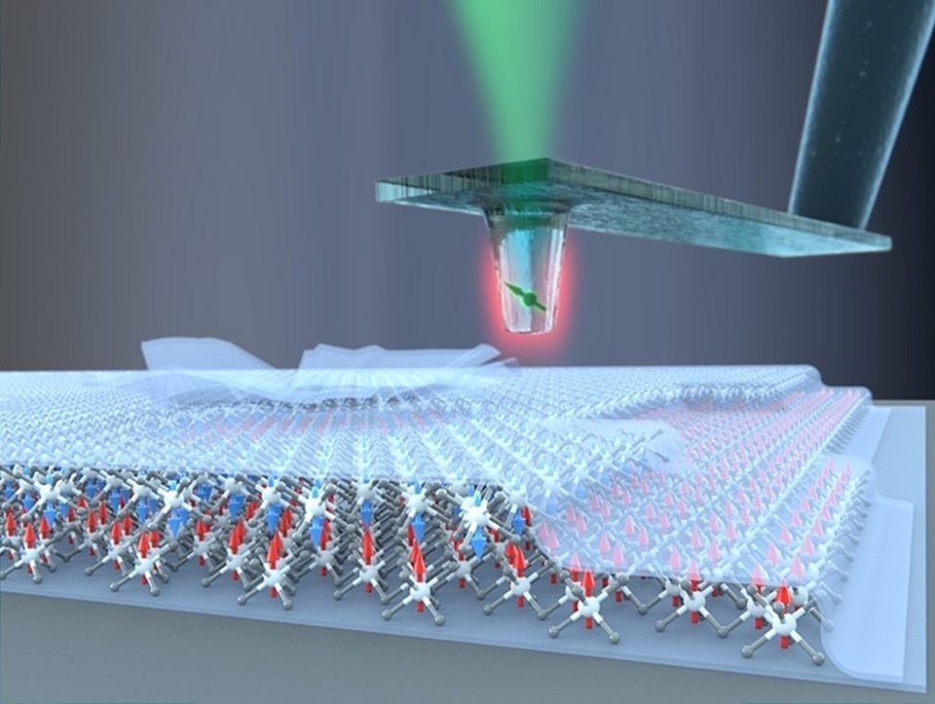
Aplicaciones: Mapear actividad neuronal
Una punta que se mueve sobre la muestra
Una muestra que se apoya sobre múltiples puntas
https://quantum-sensing.physik.unibas.ch/en/research/magnetometry/

Slide 26
Académico: universidades que investigan NV sensing
Unimelb, CCNY, FAMAF (Rodo, yo, etc.)

Slide 27
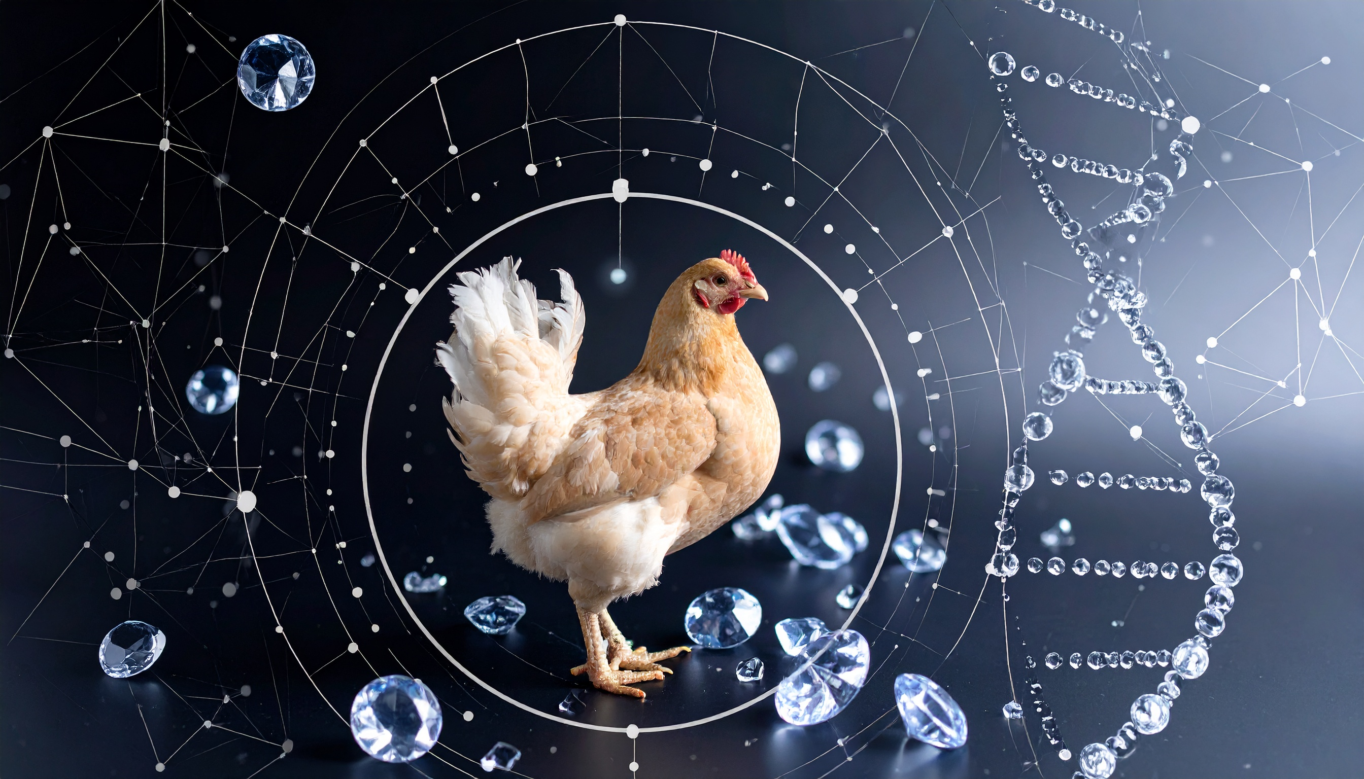

Slide 28
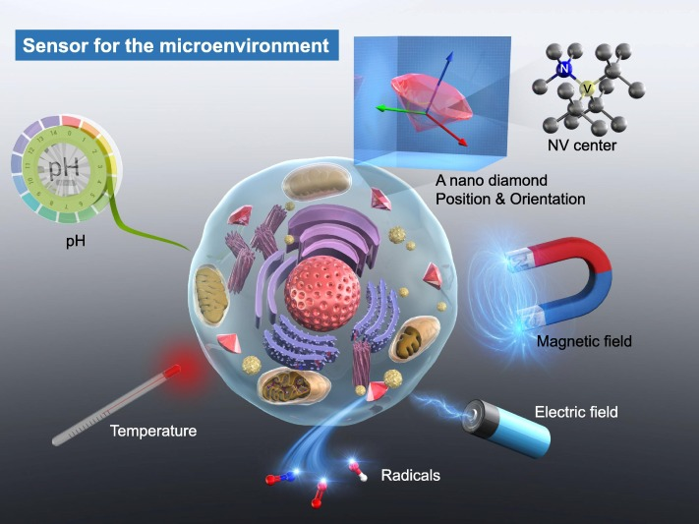
Aplicaciones: Biomedicina

Slide 29
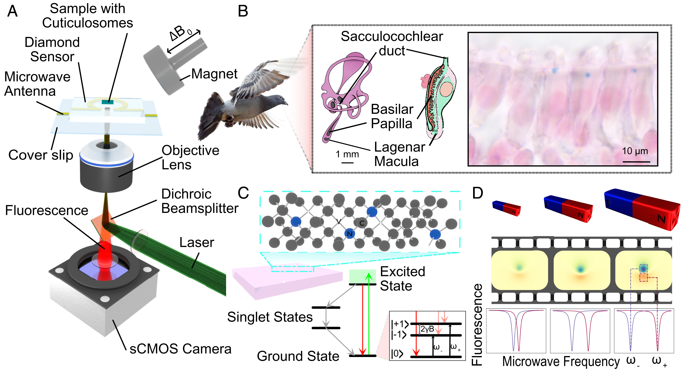
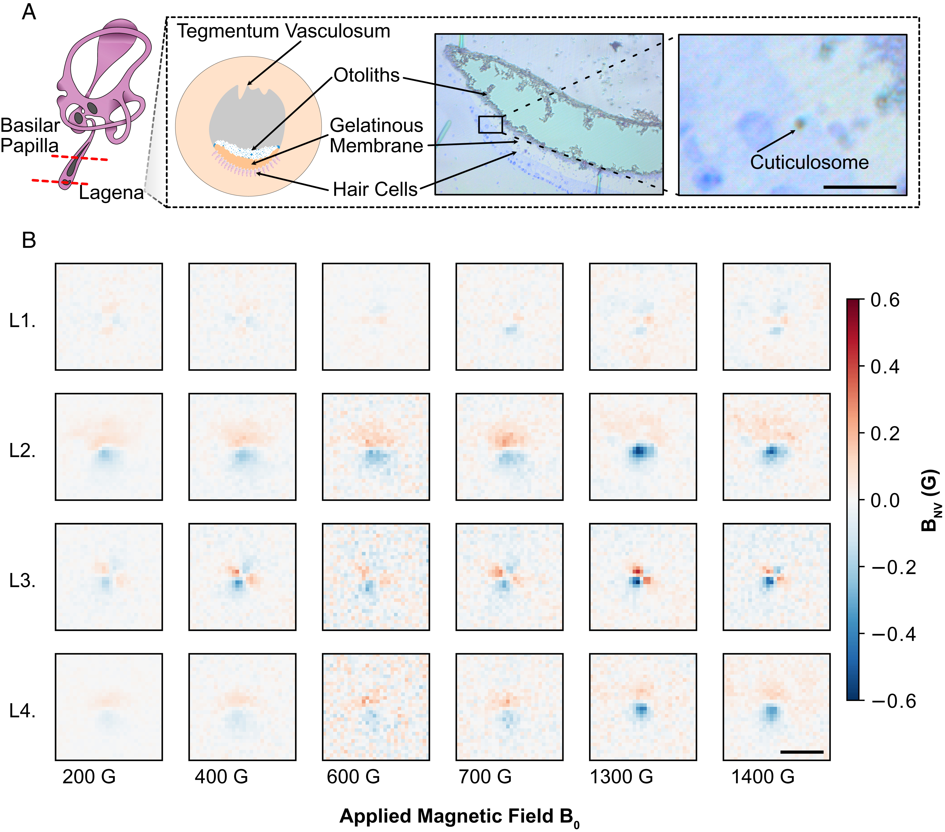
Aplicaciones: Biomedicina
https://www.pnas.org/doi/abs/10.1073/pnas.2112749118

Slide 30
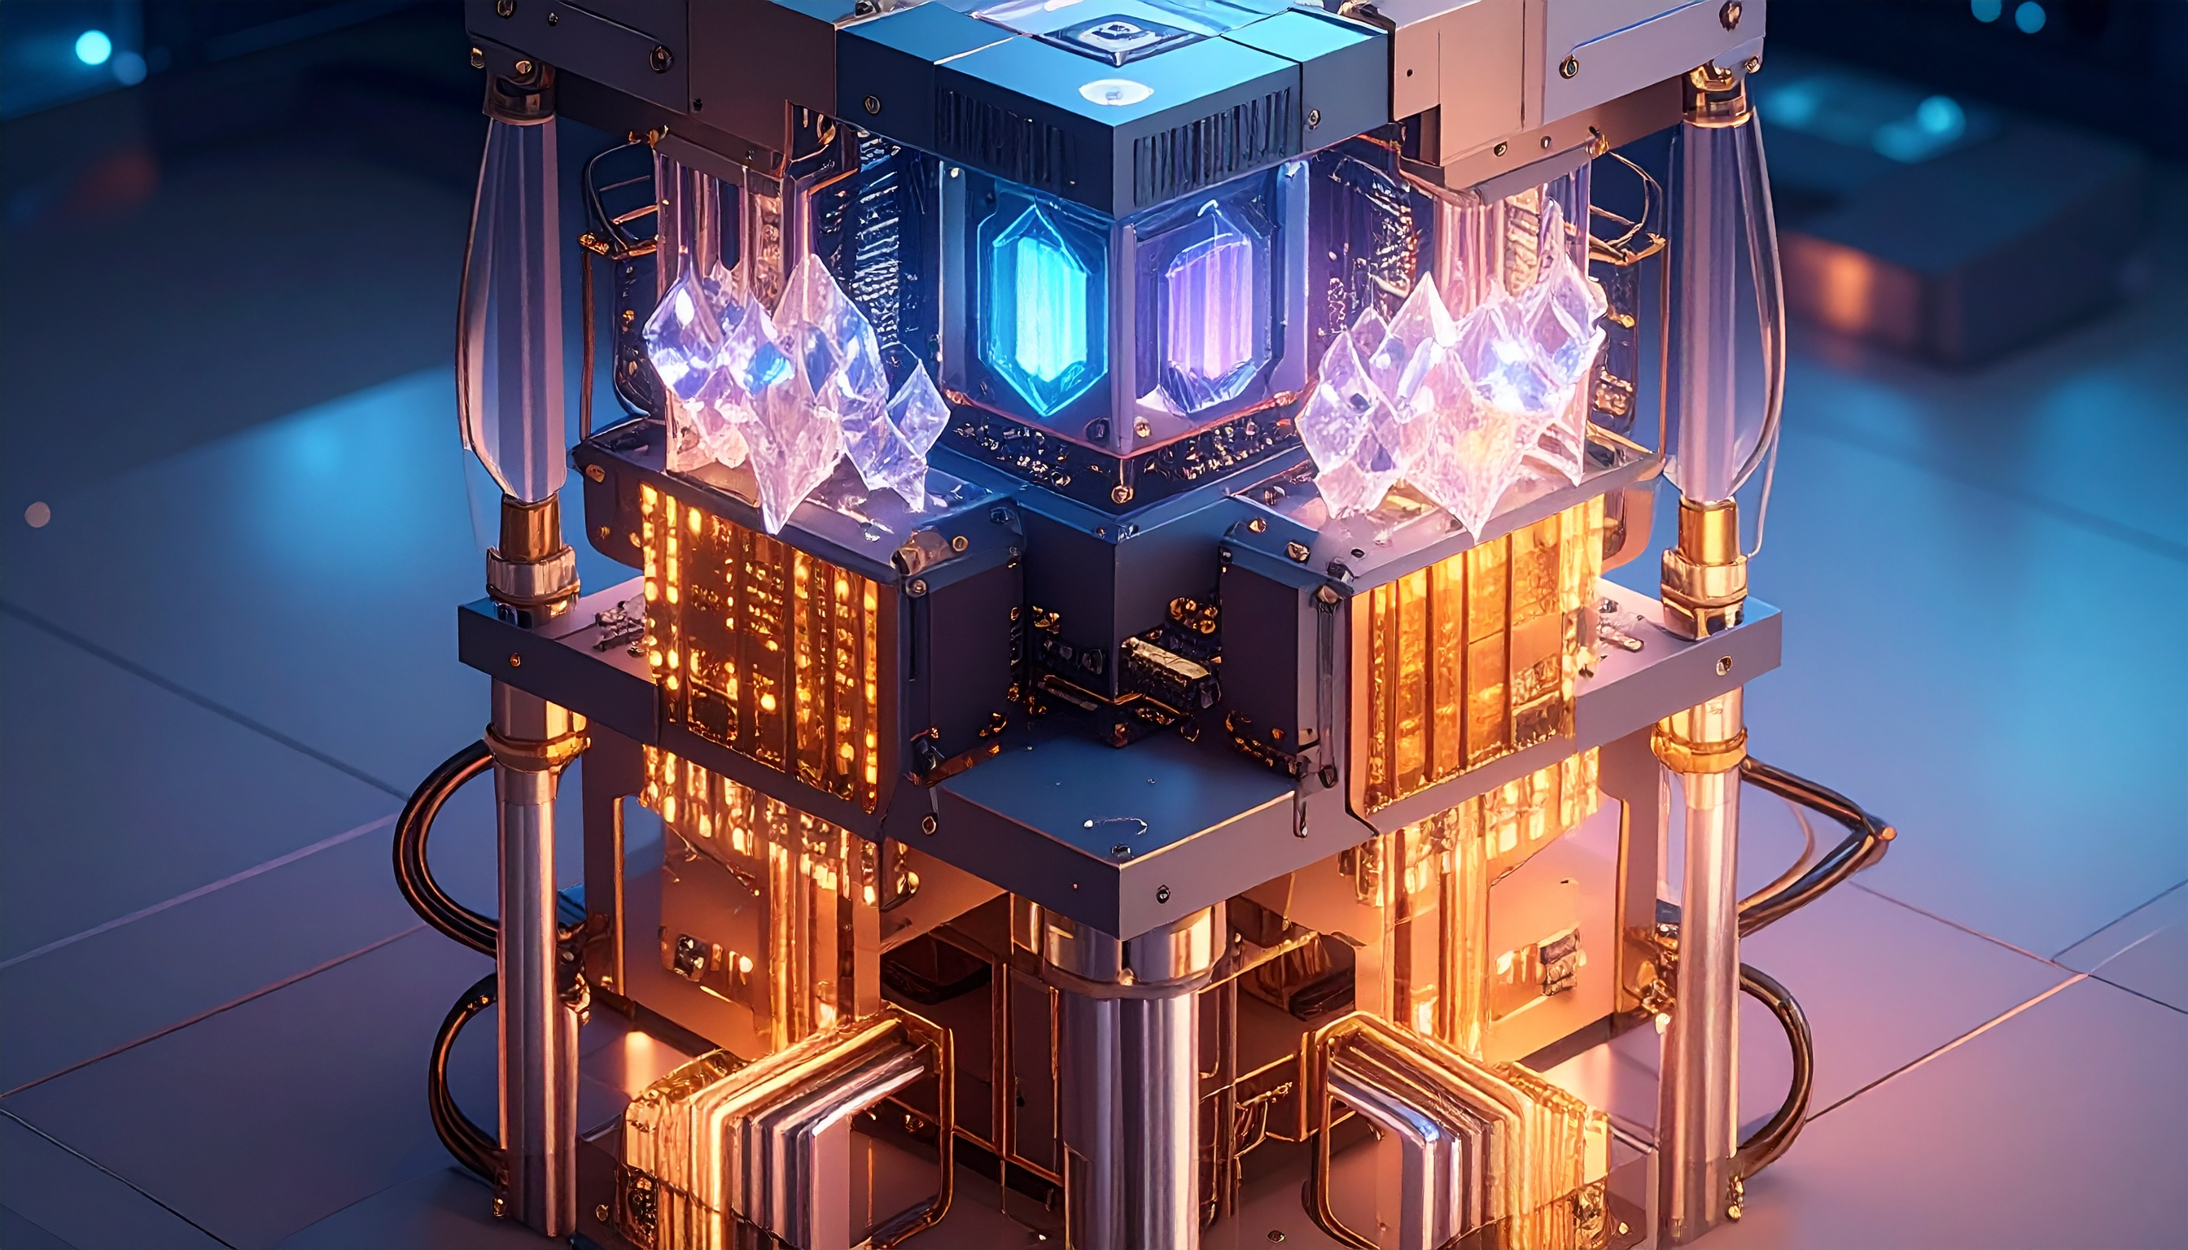

Slide 31
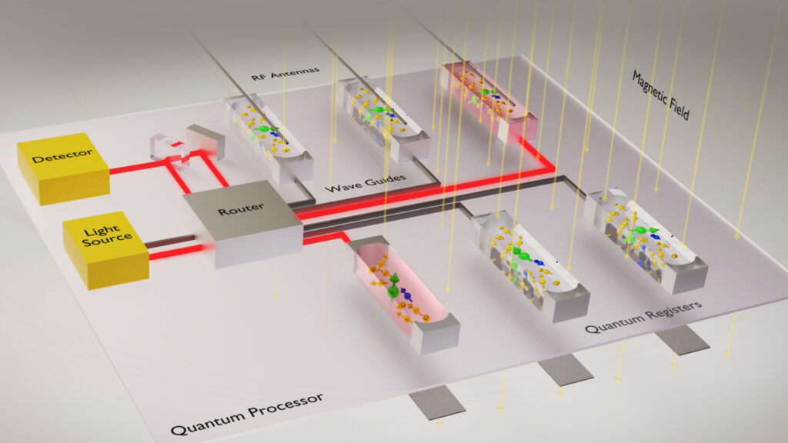
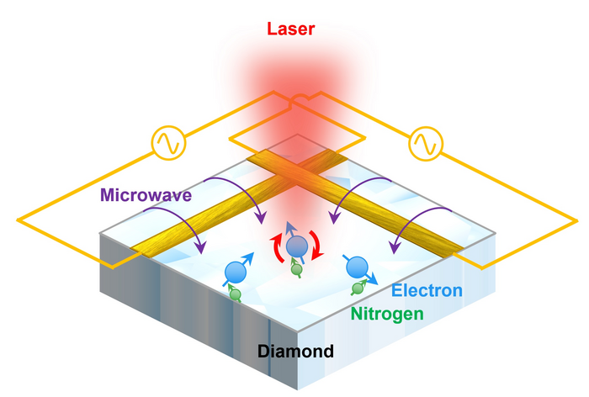
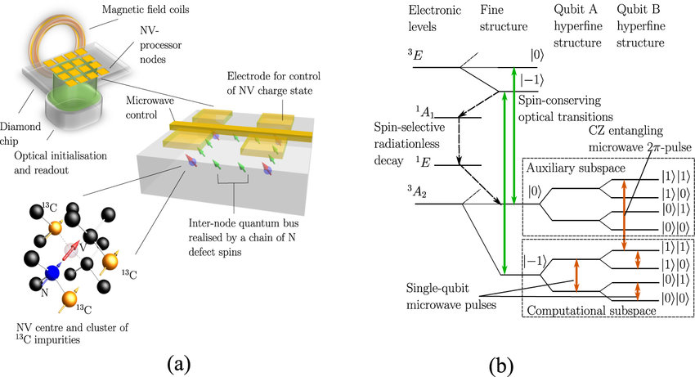
https://www.forschungsfabrik-mikroelektronik.de/en/focus-topics/next-generation-computing/spinning-diamond-spin-photon-based-quantum-computer.html
Aplicaciones: Computación cuántica
https://www.researchgate.net/figure/a-Conceptual-design-of-a-diamond-quantum-computer-Adapted-with-permission-from-20-C_fig1_345370596
https://www.eurekalert.org/news-releases/959951

Slide 32
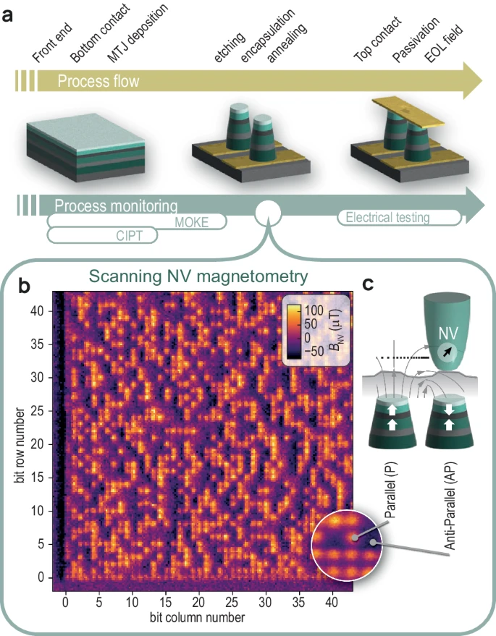
Aplicaciones: Memorias
https://www.nature.com/articles/s44306-024-00016-5

Slide 33
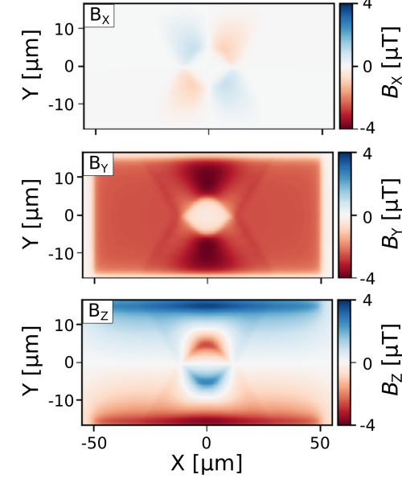
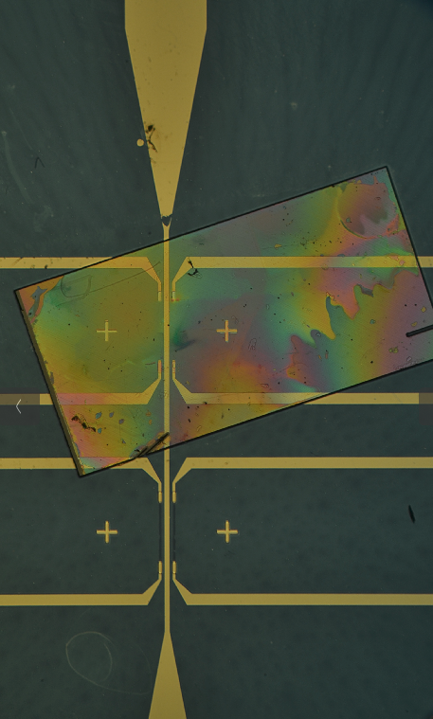
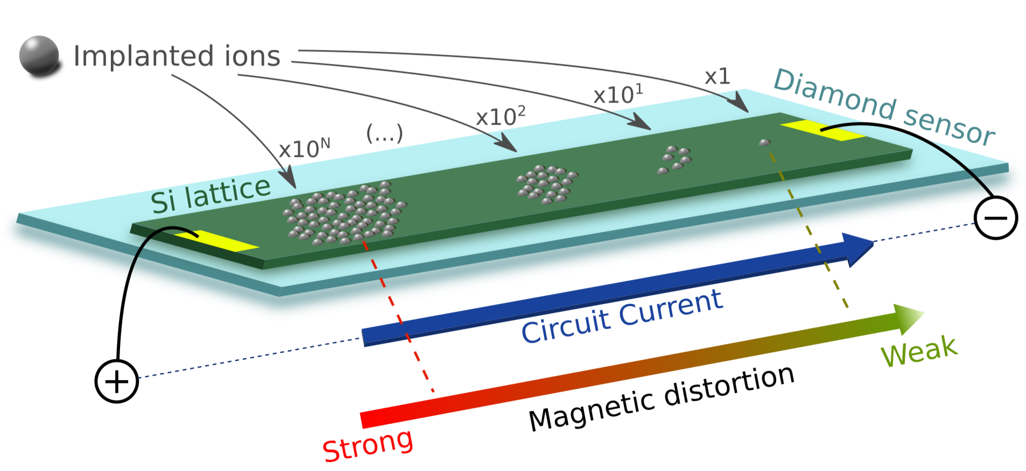
Aplicaciones: Mapeo de corrientes en chips

Slide 34
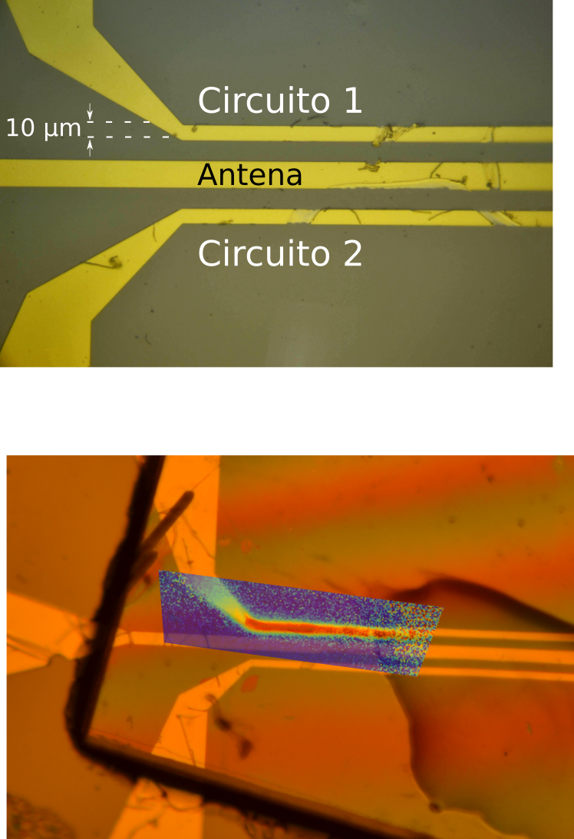
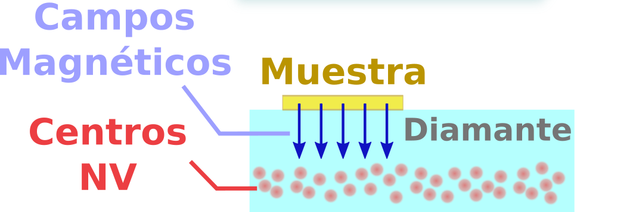
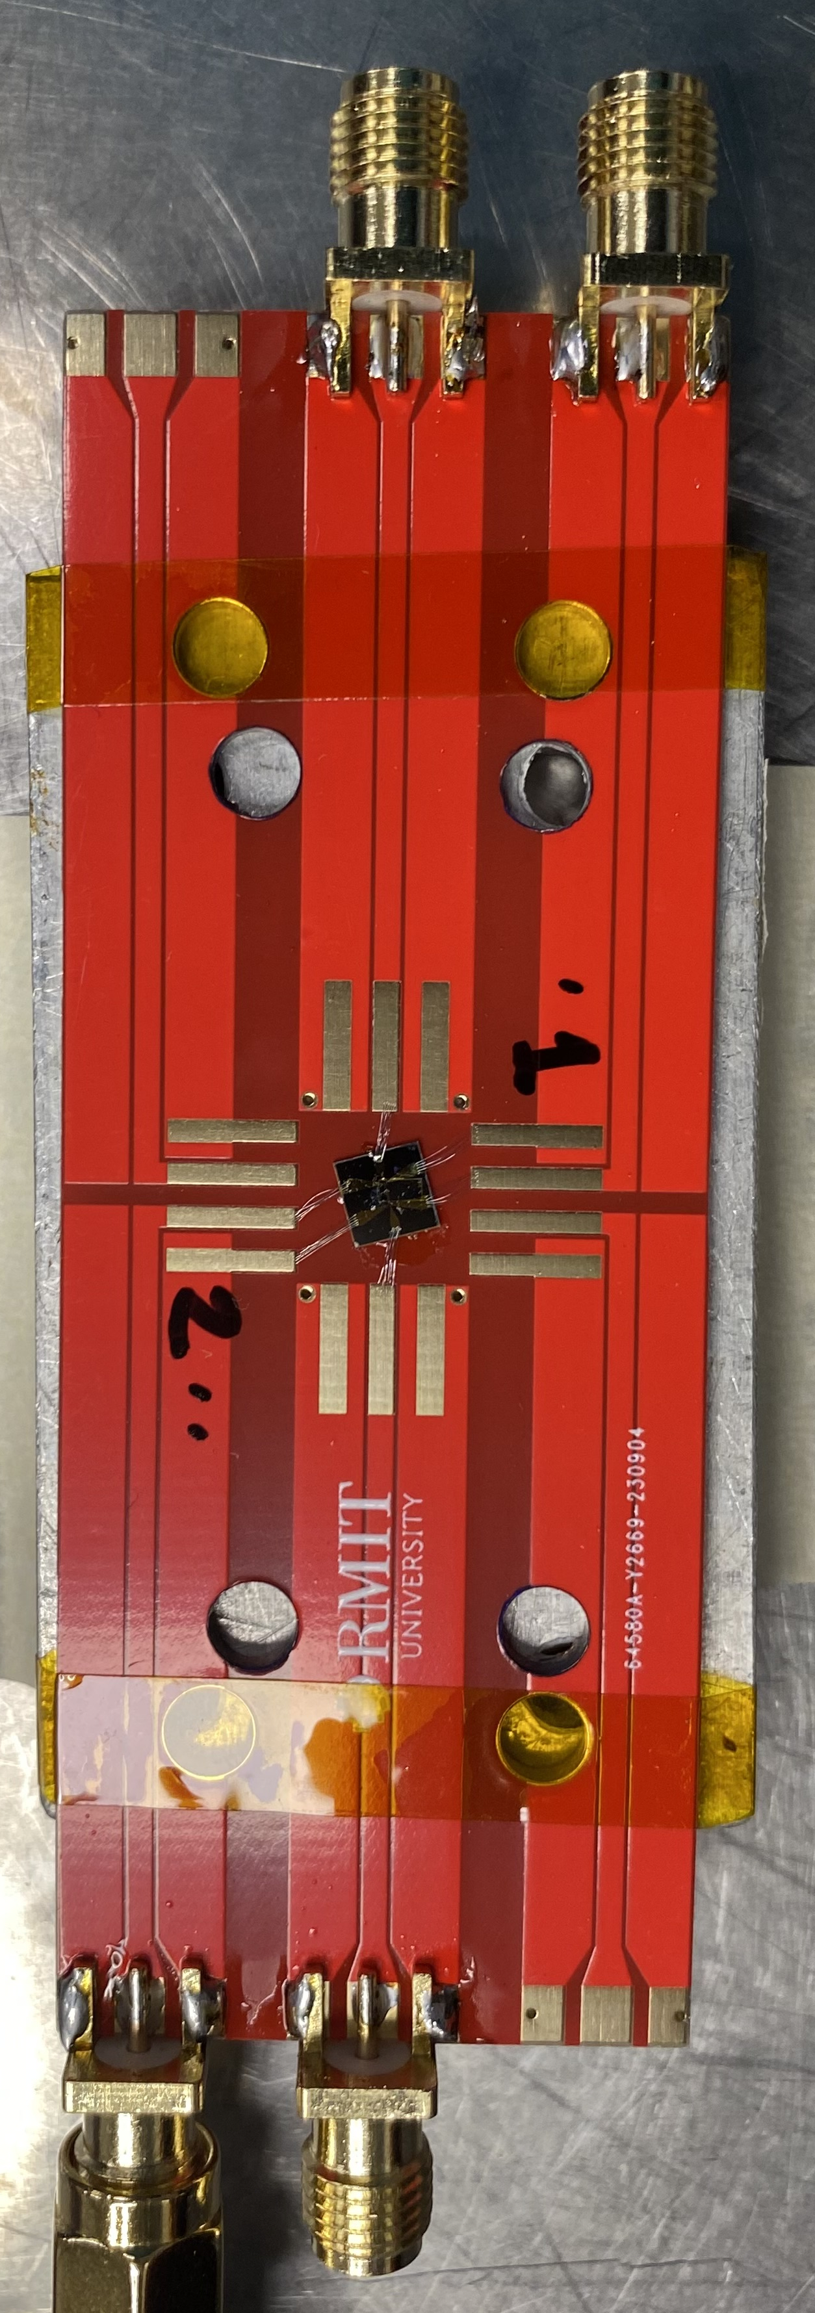
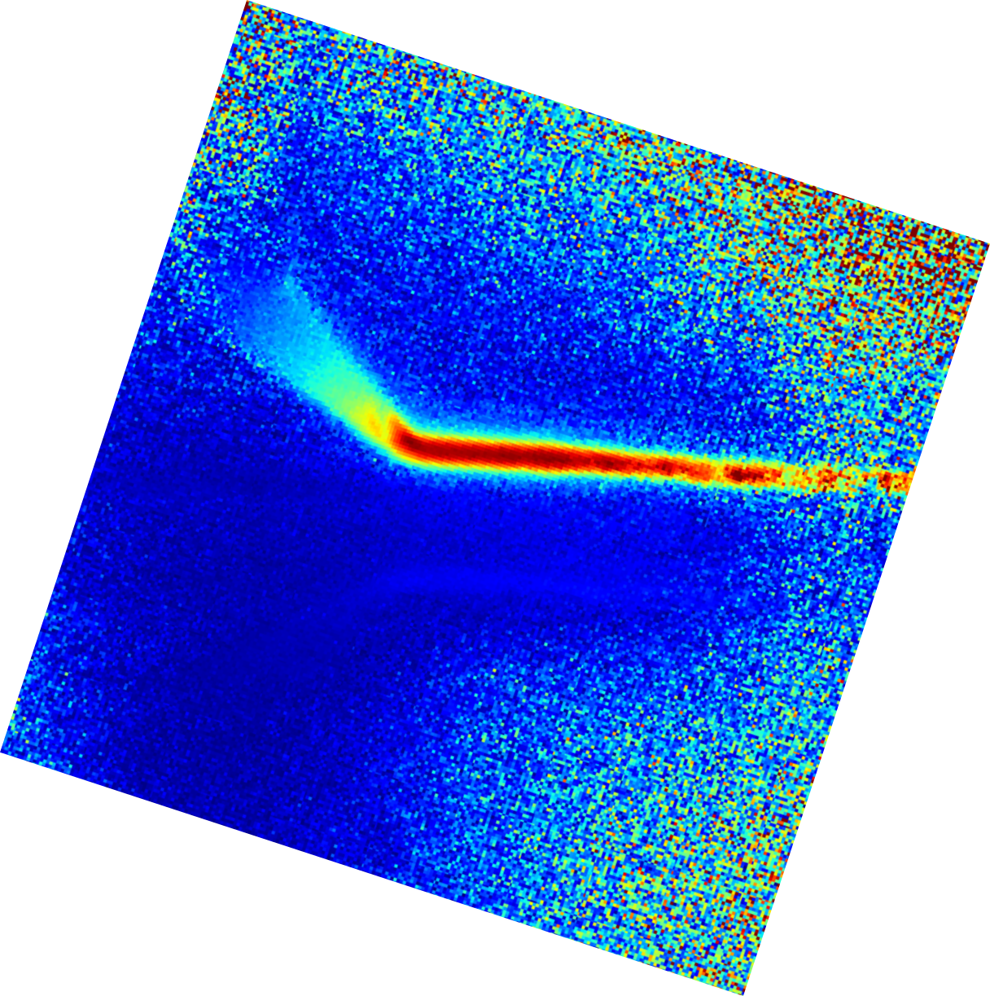
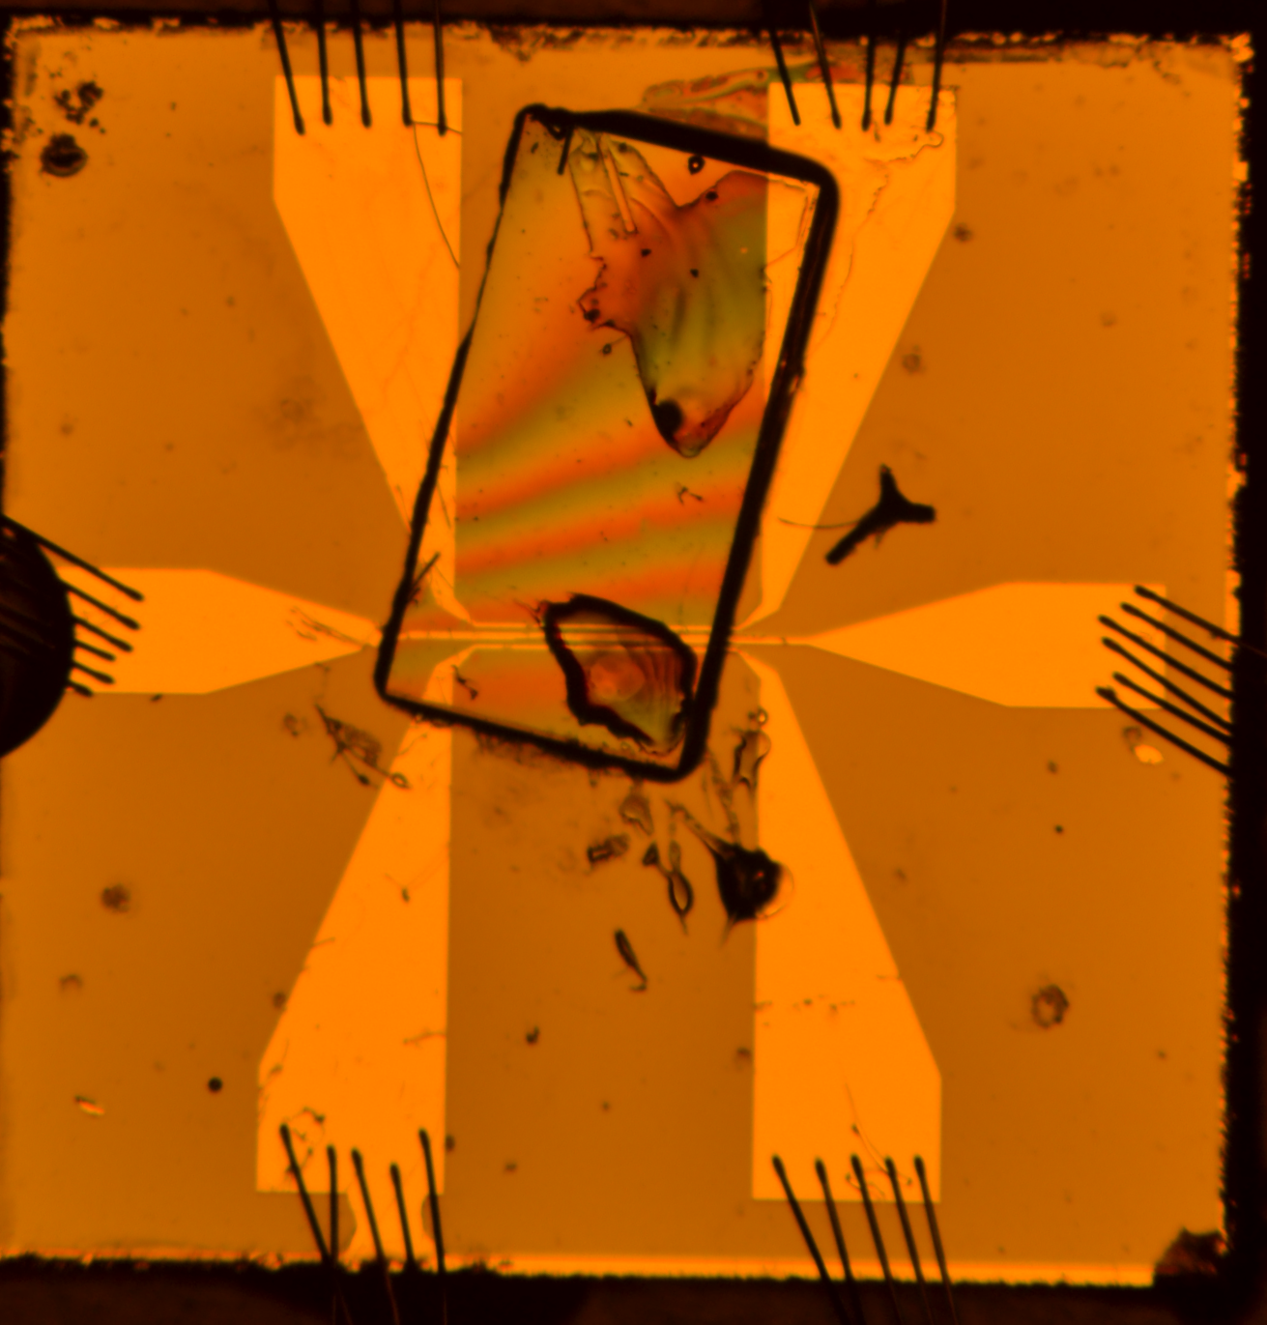
Aplicaciones: Mapeo de corrientes en chips
Mapas de densidad de corriente en chips de Si, en desarrollo.
Mapa densidad de corriente:

Slide 35
Resumen: sensado cuántico + aplicaciones

Slide 36
Resumen: sensado cuántico + aplicaciones
Conclusiones (misma diapositiva + mensaje)

Slide 37
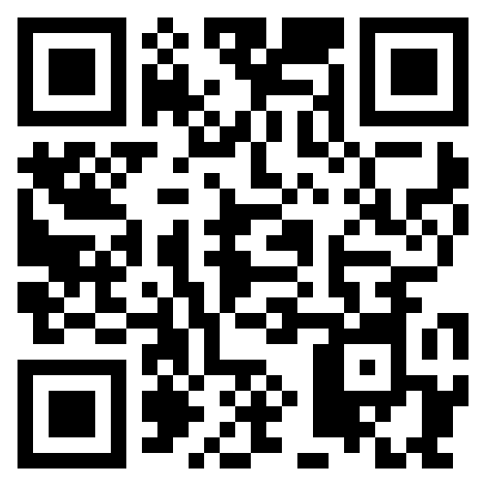
Resumen: sensado cuántico + aplicaciones
Conclusiones (misma diapositiva + mensaje)
Gracias + Preguntas
Fernando Meneses:
Página web
Email sobrecito
fmeneses@unc.edu.ar

